Slide 1
Identität: Länder, Sprachen, Nationalitäten
Y10 Term 1.1 Week 1 Lesson 1
Janine Turner / Rachel Hawkes
Artwork: Steve Clarke
Date updated: 07/09/22
Notes:
All words in this week’s lessons (new and revisited) appear on all three awarding organisation lists with the following exceptions:, though several qualify as cognates and could be used in reading texts. AQA list does not have: Amerikaner, Engländer, Heimat, lesbisch, Polen, schwul, Staat, Syrien Edexcel list does not have: Amerikaner, England, Engländer, Frankreich, französisch, Maschine, Polen, Spanien, spanisch
Staat, Syrien, USA.
Artwork by Steve Clarke. All additional pictures selected are available under a Creative Commons license, no attribution required.
Native-speaker teacher feedback provided by Stephanie Cross.
Learning outcomes lesson 1 (new knowledge in bold): Revisit key noun knowledge: definite and indefinite articles (R1-nom.), use of capital letters Revisit formation of feminine person nouns (add –in to masculine person nouns) Revisit plural rule 5 (add –nen to feminine person nouns ending in –in) Revisit present tense weak verbs with simple (I do) and ongoing (I am doing) functions Revisit irregular verb SEIN (all persons) Revisit VS (yes/no) questions Revisit the knowledge that some nouns do not have a plural form, e.g., countries Introduce nationality nouns and their use in German
Phonics: [ei] vs [ie] link to grammar: sein, seit; unstressed [er]/vocalic [r] vs consonantal [r] Word frequency (1 is the most frequent word in German):
New vocabulary: bedeuten [398] (der) Deutsche, (ein) Deutscher [499] (die, eine) Deutsche [499] England [1762] Engländer [3903] EU (Europäische Union) [726] Großbritannien [1640] Heimat [1305] Herr2 [154] Kunde [519] Mensch!2 Menschen1 [90] Name [255] Staaten [337] USA (Vereinigte Staaten von Amerika) [409] bi(sexuell) [n/a] englisch [662] europäisch [335] französisch [816] hetero(sexuell) [n/a] lesbisch [n/a] nicht binär [n/a] schwul [3961] spanisch [1919] besitzen (H) [586] stammen aus + noun (H) [908] Amerikaner (H) [1741] Maschine (H) [1237] eigentlich (H) [151] österreichisch (H) [1511] Schweizer (H) [1274]
Thematic revisited vocabulary: heißen [126] kommen [62] leben [98] lernen [288] reden [368] wohnen [560] Bürger [683] Deutschland [140] Frankreich [813] Herr [154] Junge [548] Mensch | Mensch! [90] Mutter [218] Nachbar [1283] Ort [341] Österreich [707] Person [357] Polen [2023] Sänger [3029] Schauspieler [1704] Schweiz [763] Spanien [1744] Sprache [421] Staat [337] Stadt [204] Syrien [1416] Türkei [922] deutsch [112] kulturell [1033] zu Hause [n/a] türkisch (H) [1531] Revisited function words: sein, bin, bist, ist, sind, seid, ich, du, er, sie, es, wir, ihr, sie, Sie, wann, was, wieviele, wer, wo, woher, wohin, aus, der, die, das, seit (H)
Source: Jones, R.L & Tschirner, E. (2019). A frequency dictionary of German: Core vocabulary for learners. London: Routledge.
The frequency rankings for words that occur in this PowerPoint which have been previously introduced in NCELP resources are given in the NCELP SOW and in the resources that first introduced and formally re-visited those words.
For any other words that occur incidentally in this PowerPoint, frequency rankings will be provided in the notes field wherever possible.

Slide 2
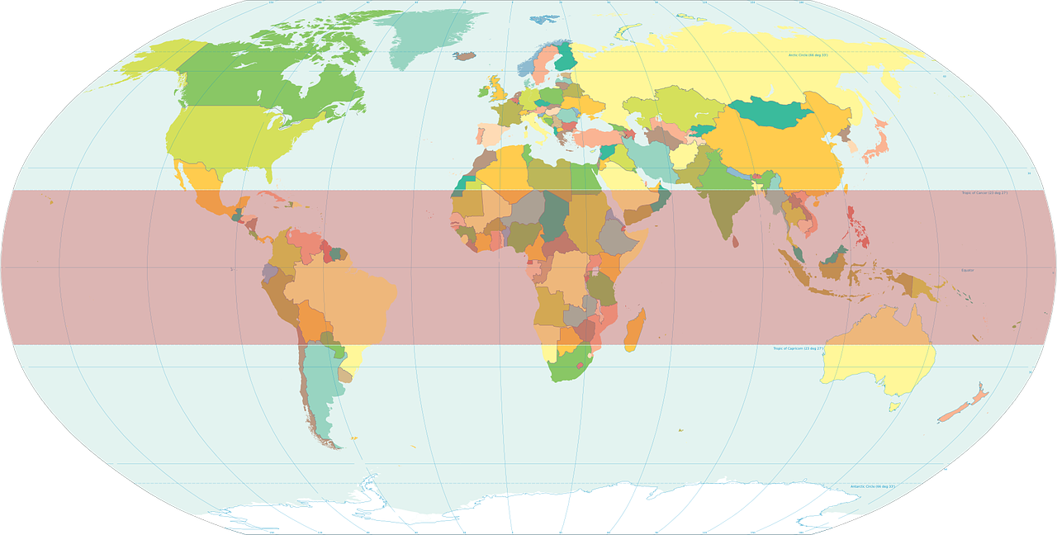
Wo in der Welt?
Großbritannien: Das sind drei Länder – England, Schottland und Wales. Das Vereinigte Königreich (UK): Das sind vier Länder – England, Schottland, Wales und Nordirland.
Vokabeln
Kategorisiere die Wörter.
Kontinent | Land | Sprache | Anderes
Nordamerika
Deutschland
Deutsch
Großbritannien
Europa
Schweiz
Englisch
die Europäische Union
Österreich
Südamerika
die Vereinigten Staaten von Amerika (USA)
Die Europäische Union hat 27 Länder.
England
Nordamerika
Deutsch
Schweiz
Österreich
Deutschland
Großbritannien
die Vereinigten Staaten von Amerika (USA)
Europa
Englisch
England
die Europäische Union
Südamerika
Notes:
Timing: 5 minutes Aim: to revisit previously taught vocabulary and introduce some new words associated with the theme of countries and languages. Procedure: 1. Students categorise the words into Kontinent, Land, Sprache, Anderes categories.
2. Play the 1.5 minute music clip to time the activity (icon bottom right)
3. Elicit responses by category. Click on the word (it disappears and reappears in the right category).
4. Click to provide further information about Großbritannien and die Europäische Union.

Slide 3
Nationality nouns [1]
Grammatik
All German nouns start with a capital letter, wherever they are in a sentence:
Which nouns do this in English?
Welche Sprache ist das?
Which language is that?
Proper nouns – e.g., countries and languages, but also nationality adjectives.
Compare how we describe nationality in English and German:
Ich bin Engländer.
I am English.
These are adjectives. But in German, we use nationality adjectives for things, not people: Das Buch ist deutsch. Der Text ist englisch. Note: no capital letters on adjectives.
Er ist Deutscher.
He is German.
But: ‘Ich lerne Deutsch.’ ‘Ich spreche Englisch.’ Languages are noun forms of nationality adjectives.
These are nouns; literally, Deutscher means ‘a German male’.
Notes:
Timing: 3 minutes (two slides) Aim: to recap knowledge about German nouns; to introduce new information about German nationality nouns and contrast with English. Procedure: 1. Click to present the information step by step.
2. Elicit the English translations for the German examples given.

Slide 4
Nationality nouns [2]
Grammatik
This is the same pattern for most male → female person nouns:
Schüler → Schülerin
In German, add –er to the country to form many masculine nationality nouns.
Add –in for the feminine nationality noun.
Schweiz
➜
Schweizer
➜
Schweizerin
Österreich
➜
Österreicher
➜
Österreicherin
Some nationality nouns add an umlaut or add (or lose) a letter:
Remember how the [r] sound changes: r in the middle of words is produced at the back of the throat.
England
➜
Engländer
➜
Engländerin
Amerika
➜
Amerikaner
➜
Amerikanerin
Some nationality nouns are formed differently:
Deutschland
➜
Deutscher
➜
Deutsche
As you would expect, country nouns have no plurals.
Notes:
[2/2]

Slide 5
Der Eurovision Song Contest
hören
Beim Eurovision Song Contest (ESC) ist Englisch jetzt die Lieblingssprache. Aber die Teilnehmer kommen aus so vielen Ländern.
Du hörst jetzt einige ESC-Fakten. Sprache/Adjektiv oder Nationalität? Welches Wort ist richtig?
1
Deutsch | Deutscher
5
Englisch | Engländer
2
Spanisch | Spanierin
6
Französisch | Französin
3
Schweden | schwedisch
7
Österreicherin | österreichisch
4
Turke | Türkisch
8
Englisch | Engländer
Notes:
Timing: 6 minutes Aim: to practise distinction between German nationality and adjectives or nominalised adjectival language nouns and their different use (for people and languages) in the oral modality. Procedure: 1. Set the context with students by reading the title and opening information.
2. Ensure that the task instructions are clear.
3. Click to listen to each sentence. Students select the nationality or language noun
4. Click to elicit answers, correct and give appropriate feedback to students.
1. Der Sänger Malik Harris ist [Deutscher].
2. 2022 singt Chanel ihren Songtext auf [Spanisch].
3. Agnetha, Anni-Frid, Benny und Björn sind [Schweden].
4. Bis 2003 hatte die Türkei die Tradition, nur auf [Türkisch] zu sprechen.
5. Aber 2003 singt die Sängerin, Sertab Erener auf [Englisch] - und sie gewinnt!
6. Celine Dion, die 1988 für die Schweiz gewinnt, singt auf [Französisch].
7. Conchita Wurst, die Gewinnerin aus dem Jahr 2014, ist [Österreicherin].
8. Der Kommentator, Graham Norton spricht [Englisch].

Slide 6
lesen
Der Eurovision Song Contest
Beim Eurovision Song Contest ist Englisch jetzt die Lieblingssprache. Aber die Teilnehmer kommen aus so vielen Ländern!
Sprache/Adjektiv oder Nationalität? Welches Wort ist richtig?
Der Sänger Malik Harris aus dem Jahr 2021 ist deutsch|Deutscher.
2022 singt Chanel ihren Songtext auf Spanisch|Spanierin.
Agnetha, Anni-Frid, Benny und Björn sind Schweden|schwedisch.
Bis 2003 hatte die Türkei die Tradition, nur auf Turke|Türkisch zu sprechen.
Aber 2003 singt die Sängerin, Sertab Erener auf Englisch|Engländerin – und sie gewinnt!
Celine Dion, die 1988 für die Schweiz gewinnt, singt auf Französisch | Französin.
Conchita Wurst, die Gewinnerin aus dem Jahr 2014 ist Österreicherin|österreichisch.
Der Kommentator, Graham Norton spricht Englisch|Engländer.
.
.
.
.
.
Notes:
ANSWERS
Note: if preferred, this slide could be used (instead of the previous listening slide) as a reading comprehension.
Timing: 2 minutes Procedure: 1. Elicit complete sentences from students in German.
2. Click to reveal the correct noun/noun/adjective and give feedback, as appropriate.
3. Elicit English meanings of each sentence to consolidate understanding of the grammar feature, the vocabulary and the content of the sentences.
4. Click to provide the additional information about Swiss German.
1. Der Sänger Malik Harris ist [Deutscher].
2. 2022 singt Chanel ihren Songtext auf [Spanisch].
3. Agnetha, Anni-Frid, Benny und Björn sind [Schwede].
4. Bis 2003 hatte die Türkei die Tradition, nur [Türkisch] zu sprechen.
5. Aber 2003 spricht die Sängerin, Sertab Erener [Englisch] - und sie gewinnt!
6. Celine Dion, die 1988 für die Schweiz gewinnt, singt auf [Französisch].
7. Conchita Wurst, die Gewinnerin aus dem Jahr 2014, ist [Österreicher/in].
8. Der Kommentar, Graham Norton spricht [Englisch].

Slide 7
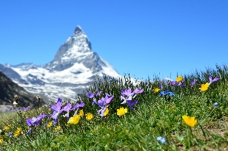
Nouns that behave like adjectives
Grammatik
As you know, when adjectives come before the noun, they have different endings.
The endings depend on the type of article:
masculine
der kulturelle Ort (the cultural place)
ein kultureller Ort
(a cultural place)
feminine
die schöne Stadt
(the lovely town)
eine schöne Stadt
(a lovely town)
neuter
das kleine Land
(the small country)
ein kleines Land
(a small country)
______
_____
_____
______
_____
______
A few nationality nouns behave like adjectives:.
der deutsche Bürger
➜
der Deutsche Bürger
➜
die Deutsche Bürgerin
(the German citizen) (m)
(the German citizen) (m)
(the German citizen) (f)
ein deutscher Bürger
➜
ein Deutscher Bürger
➜
eine Deutsche Bürgerin
(a German citizen) (m)
(a German citizen) (m)
(a German citizen) (f)
Notes:
Timing: 2 minutes Aim: to give more information about the forms of German nationality noun Deutsche(r).
Procedure: 1. Click to present the information step by step.
2. Elicit the English translations for the German examples of deutsch/Deutsche(r) given.

Slide 8
Plural nationality nouns
Grammatik
This is plural rule 2.
You know that masculine and neuter nouns ending in –en, –el, –er often don’t change for plural.
This is the case for nationality nouns ending in –er, too:
Mark ist Amerikaner.
Mark und Eva sind Amerikaner.
Remember to add –nen to feminine person nouns ending in –in, including nationalities:
This is plural rule 6.
Maddy ist Amerikanerin.
Maddy und Eva sind Amerikanerinnen.
Remember! Without article, the plural adjective ending is just –e: Sie sind Deutsche. (They are Germans.)
To say ‘the Germans’ add –n, like the plural adjective:
die deutschen Bürger
➜
die Deutschen Bürger
(the German citizens) (pl)
(the Germans citizens) (pl)
Notes:
Timing: 2 minutes
Aim: to link plural nationality nouns with two previously taught plural rules (2 and 6).
Procedure: 1. Click to present the information step by step.
2. Elicit the English translations for the German examples given.

Slide 9
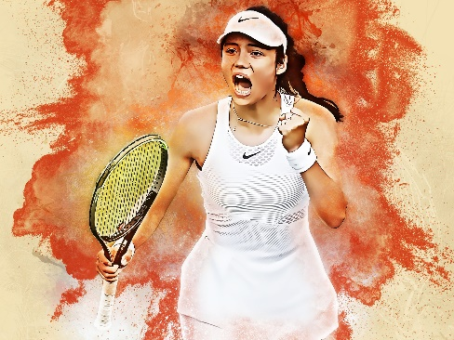
Sieger* bei Wimbledon
der Sieger - winner
lesen
Wimbledon ist ein sehr internationales Tennisturnier*.
Hier spricht man so viele Sprachen, hier gibt es so viele Nationalitäten.
Lies die Statistiken und schreib die fehlenden Wörter:
Der ___________(1) Roger Federer spricht ___________(2) in Wimbledon, aber zu Hause kann er natürlich auch Deutsch und ____________(3) sprechen.
Viele ___________ (4), wie John McEnroe und Pete Sampras, haben hier gewonnen, und die _________ (5), Venus und Serena Williams, haben 12 Mal gewonnen*.
Ein __________(6), Boris Becker, hat Wimbledon dreimal gewonnen.
Bis heute hat kein _____________ (7)Wimbledon gewonnen.
Die 18-jährige*________ (8) Emma Raducanu musste 2021 im Achtelfinale aufgeben, weil sie krank war.
1
2
3
4
5
das Turnier – tournament jährig – year-old gewonnen – won das Achtelfinale – last 16
Französisch
Engländer
Deutsch
Deutscher
Schweizer
Englisch
Amerikaner
Engländerin
Amerikanerinnen
Österreicher
Notes:
Note: This is the comprehension version of the task (lower challenge). See next slide for a more challenging written production version.
Timing: 8 minutes
Aim: to practise written comprehension of nationality and language nouns and their use.
Procedure: 1. Introduce the task and ensure that both context and task are clear.
2. Tell students that there are more words than they need; each word is used only once.
3. Students write 1 – 8 and the correct missing nationality or language.
4. Elicit sentences orally from students, then click the audio buttons to listen and check.
Note: some cultural / general knowledge is expected in this task as not every answer can be worked out linguistically. Teachers could respond to students’ knowledge gaps by giving players’ countries of origin. e.g., Roger Federer kommt aus der Schweiz. Boris Becker kommt aus Deutschland. With these two pieces of information, students know enough to complete the task. Alternatively, teachers could provide the nationality information with the country flags, as on the next slide.

Slide 10
Sieger* bei Wimbledon
der Sieger - winner
schreiben
Wimbledon ist ein sehr internationales Tennisturnier*.
Hier spricht man so viele Sprachen, hier gibt es so viele Nationalitäten.
Lies die Statistiken und schreib die fehlenden Wörter:
Der ___________(1) Roger Federer spricht ___________(2) in Wimbledon, aber zu Hause kann er natürlich auch Deutsch und ____________(3) sprechen.
Viele ___________ (4), wie John McEnroe und Pete Sampras, haben hier gewonnen, und die _________ (5), Venus und Serena Williams, haben 12 Mal gewonnen*.
Ein __________(6), Boris Becker, hat Wimbledon dreimal gewonnen.
Bis heute hat kein _____________ (7)Wimbledon gewonnen.
Die 18-jährige*________ (8) Emma Raducanu musste 2021 im Achtelfinale aufgeben, weil sie krank war.
1
2
3
4
5
das Turnier – tournament jährig – year-old gewonnen – won das Achtelfinale – last 16
Notes:
Note: This is the production version of the task (higher challenge). See previous slide for a less challenging written comprehension version.
Timing: 8 minutes
Aim: to practise written production of nationality and language nouns and their use.
Procedure: 1. Introduce the task and ensure that both context and task are clear.
2. Students write 1 – 8 and the correct missing nationality or language.
3. Elicit sentences orally from students, then click the audio buttons to listen and check.
Note: here the cultural/general knowledge needed for the task has been provided by the country flags. This is to reduce the cognitive load and free up students’ capacity to focus on written production of the key language.

Slide 11
Sieger* bei Wimbledon
der Sieger - winner
lesen
Wimbledon ist ein sehr internationales Tennisturnier*.
Hier spricht man so viele Sprachen, hier gibt es so viele Nationalitäten.
Lies die Statistiken und schreib die fehlenden Wörter:
Schweizer
Englisch
Der ___________(1) Roger Federer spricht ___________(2) in Wimbledon, aber zu Hause kann er natürlich auch Deutsch und ____________(3) sprechen.
Viele ___________ (4), wie John McEnroe und Pete Sampras, haben hier gewonnen, und die _________________ (5), Venus und Serena Williams, haben 12 Mal gewonnen*.
Ein __________(6), Boris Becker, hat Wimbledon dreimal gewonnen.
Bis heute hat kein _____________ (7)Wimbledon gewonnen.
Die 18-jährige* ___________ (8) Emma Raducanu musste 2021 im Achtelfinale aufgeben, weil sie krank war.
1
Französisch
2
Amerikaner
Amerikanerinnen
3
Deutscher
4
Österreicher
Engländerin
5
das Turnier – tournament jährig – year-old gewonnen – won das Achtelfinale – last 16
Deutscher
Französisch
Engländer
Deutsch
Schweizer
Englisch
Amerikaner
Engländerin
Amerikanerinnen
Österreicher
Notes:
ANSWERS
Timing: 2 minutes
Procedure: 1. Elicit sentences orally from students, then click the audio buttons to listen and check.
2. Click to provide written confirmation of the answers.

Slide 12
SEIN – to be, being
Grammatik
Note: use nationality nouns after sein (Du bist Engländer) and language nouns after other verbs (Du lernst Englisch).
Remember that the verb SEIN (to be, being) is irregular:
Regular (weak) verbs in the present tense follow this pattern:
sein
ich bin | I am
du bist | you are
er/sie/es ist | he, she, it is
wir sind | we are
ihr seid | you (all) are
Sie sind | you (formal) are
sie sind | they are
lernen
ich lerne | I learn
du lernst | you learn
er, sie, es lernt | he, she, it learns
wir lernen | we learn
ihr lernt | you (all) learn
Sie lernen | you (formal) learn
sie lernen | they learn
___ _____
___ _____
___ ______
___ ______
___/___/__ ______
___/___/__ ______
___ _______
___ _______
___ _______
___ _______
___ _______
___ _______
___ _______
___ _______
Notes:
Timing: 3 minutes
Aim: to revisit the present tense of the irregular verb sein and pattern of endings for weak verbs in the present tense.
Procedure: 1. Click to present the information step by step.
2. Elicit the German forms of the verbs from students.

Slide 13
Nationalität oder Sprache?
hören
Hör zu. Welches Verb ist das? Schreib das richtige Wort auf Deutsch und den Satz auf Englisch.
1
Deutsche | Deutsch
5
Österreicherin | Österreichisch
We are learning German.
Are you Austrian (f)?
2
Deutsch | Deutsche
6
Engländer | Englisch
You (all) are German.
Are you (formal) English?
3
Engländerin | Englisch
7
Schweizerdeutsch | Schweizerin
She speaks English with friends.
The mother is Swiss.
4
Spanisch | Spanier
8
Franzose* | Französisch
They speak Spanish at home.
Is he learning French?
Franzose – Frenchman
Notes:
Timing: 8 minutes
Aim: to practise aural comprehension of the present tense of the irregular verb sein and pattern of endings for weak verbs in the present tense, and connect them to nationalities or languages.
Procedure: 1. Click on the numbered audio buttons to listen.
2. Students select the nationality or language noun based on the verb they hear.
3. They then write the English meaning of the sentence.
Transcript: 1. Wir lernen [Deutsch]. 2. Ihr seid [Deutsche]. 3. Sie redet [Englisch] mit Freunden. 4. Sie sprechen [Spanisch] zu Hause. 5. Bist du [Österreicherin]?
6. Sind Sie [Engländer]?
7. Die Mutter ist [Schweizerin]. 8. Lernt er [Französich]?

Slide 14
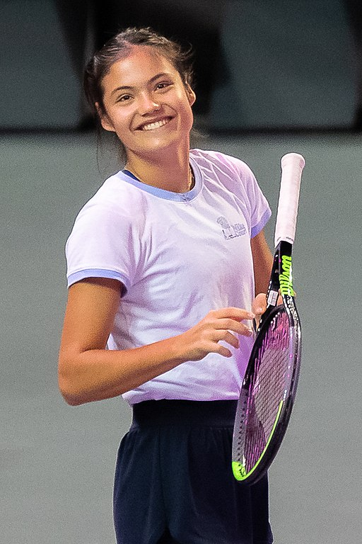
Profil [1]
schreiben
Übersetze die folgenden Sätze ins Deutsche:
I’m called Emma Raducanu.
I’m 19 years old.
I am English.
I live in Bromley, London, but my homeland is Canada*.
I speak English, Mandarin* and Romanian*.
And I’m a tennis player.
Ich heiße Emma Raducanu.
Ich bin neunzehn Jahre alt.
Ich bin Engländerin.
Ich wohne in Bromley, London, aber meine Heimat ist Kanada.
Note: Hochdeutsch (literally, High German) refers to the standard written and spoken language used in schools and in the media.
Ich spreche Englisch, Hochchinesisch und Rumänisch.
Und ich bin Tennisspielerin.
Canada – Kanada Mandarin – Hochchinesisch Romanian – Rumänisch
Notes:
Note: These two slides are a more supported version of the writing task. The version on the following slides (16-17) offers greater challenge.
Timing: 10 minutes (and homework)
Aim: to practise written production of some of this week’s new and revisited vocabulary in sentences/short paragraph.
Procedure: 1. Students use prompts to write a short profile of Emma Raducanu. Note that there is a handout version of the slide at the end of this presentation.
2. Teachers may use this slide at the start of a subsequent lesson to elicit responses orally and provide a means to check written answers.
Image source: Nuță Lucian from Cluj-Napoca, Romania, CC BY 2.0 via Wikimedia Commons

Slide 15
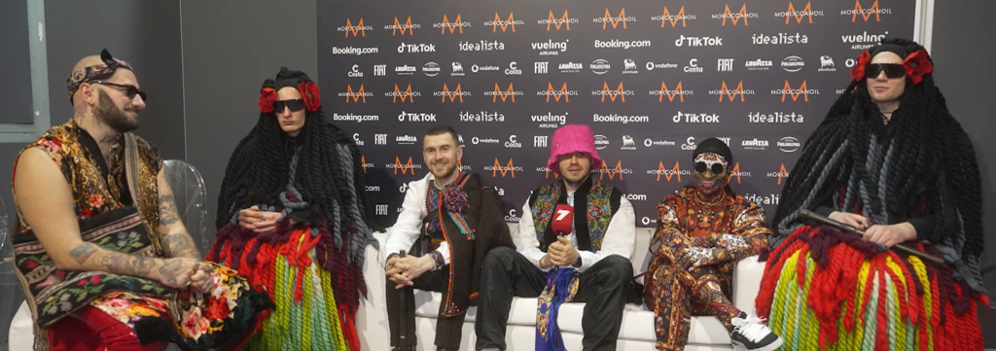
Profil [2]
schreiben
Übersetze die folgenden Sätze ins Deutsche:
The band is called Kalush Orchestra.
Die Band heißt Kalush Orchestra.
We are called Oleg, Ihor, Danyjil, Witalij and Tymofij.
Wir heißen Oleg, Ihor, Danyjil, Witalij und Tymofij.
2022 gewinnt Kalush das Eurovisionfinale.
We are 3 years old.
We are singers and musicians.
Wir sind drei Jahre alt.
Wir sind Sänger und Musiker.
We are Ukranian.
We sing in Ukrainian and English.
Wir sind Ukrainer.
Wir singen auf Ukrainisch und Englisch.
Our song ‘Stefania’ describes a mother and a homeland.
Our homeland is Kalush, Ukraine.
Unsere Heimat ist Kalush, Ukraine.
Ukranian (nationality) – Ukrainer Ukraine – Ukrane
musician – Musiker Ukranian (language) – Ukrainisch
Unser Lied ˵Stefania” beschreibt eine Mutter und eine Heimat.
We still live in Kalush.
Wir wohnen noch in Kalush.
Notes:
Note: This is a more supported version of the writing task. The version on the next slide offers greater challenge.
Timing: 10 minutes (and homework)
Aim: to practise written production of some of this week’s new and revisited vocabulary in sentences/short paragraph.
Procedure: 1. Students use prompts to write a short profile of Kalush Orchestra. Note that there is a handout version of the slide at the end of this presentation.
2. Teachers may use this slide at the start of a subsequent lesson to elicit responses orally and provide a means to check written answers.
Image source: LTV Ziņu dienests, CC BY 3.0 via Wikimedia Commons

Slide 16
Profil [1]
schreiben
Schreib ein Profil auf Deutsch.
Name: Emma Raducanu
Age: 19
Nationality: English
Place of residence: Bromley, London
Place of birth/home country: Canada
Languages spoken:
Job:
Ich heiße Emma Raducanu.
Ich bin neunzehn Jahre alt.
Ich bin Engländerin.
Ich wohne in Bromley, London,…
…aber meine Heimat ist Kanada.
Note: Hochdeutsch (literally, High German) refers to the standard written and spoken language used in schools and in the media.
Ich spreche Englisch, Hochchinesisch und Rumänisch.
Canada – Kanada Mandarin – Hochchinesisch Romanian – Rumänisch
Ich bin Tennisspielerin.
Notes:
Note: This is a more challenging version of the writing task. The version on the previous slide offers more support.
Timing: 10 minutes (and homework)
Aim: to practise written production of some of this week’s new and revisited vocabulary in sentences/short paragraph.
Procedure: 1. Students use prompts to write a short profile of Emma Raducanu. Note that there is a handout version of the slide at the end of this presentation.
2. Teachers may use this slide at the start of a subsequent lesson to elicit responses orally and provide a means to check written answers.
Image source: Nuță Lucian from Cluj-Napoca, Romania, CC BY 2.0 via Wikimedia Commons

Slide 17
Profil [2]
schreiben
Schreib ein Profil auf Deutsch. Benutz die Verbform ‘wir’ .
Name: Kalush Orchestra
Age: 3
Nationality: Ukranian
Place of birth/home country: Kalush, Ukrane
Place of residence: (still live in) Kalush, Ukrane
Job: Singers and musicians
Languages sung in: Ukranian and English
Song ‘Stefania’: describes a mother and a homeland
Die Band heißt Kalush Orchestra.
Wir sind drei Jahre alt.
2022 gewinnt Kalush das Eurovisionfinale.
Wir sind Ukrainer.
Unsere Heimat ist Kalush, Ukraine.
Wir wohnen noch in Kalush.
Wir sind Sänger und Musiker.
Wir singen auf Ukrainisch und Englisch.
Ukranian (nationality) – Ukrainer Ukraine – Ukrane
musician – Musiker Ukranian (language) – Ukrainisch
Unser Lied ˵Stefania” beschreibt eine Mutter und eine Heimat.
Notes:
Note: This is a more challenging version of the writing task. The version on the previous slide offers more support.
Timing: 10 minutes (and homework)
Aim: to practise written production of some of this week’s new and revisited vocabulary in sentences/short paragraph.
Procedure: 1. Students use prompts to write a short profile of Kanush Orchestra. Note that there is a handout version of the slide at the end of this presentation.
2. Teachers may use this slide at the start of a subsequent lesson to elicit responses orally and provide a means to check written answers.
Image source: Nuță Lucian from Cluj-Napoca, Romania, CC BY 2.0 via Wikimedia Commons

Slide 18
Hausaufgaben
New vocabulary:
Foundation
Higher
Revisited vocabulary:
Foundation
Higher
Notes:
Timing: 2 minutes Aim: to remind students of the vocabulary they are learning and revisiting this week. Procedure: 1. Display the slide. Explain the tasks. 2. Post this slide or its information for students, using the usual school system for this.
Notes: A regular feature of the scheme of work (as for KS3) is that students spend time learning the vocabulary for the following week’s lessons. This can be done using any platform. We provide the words on Quizlet. Most lists are also available (free to all schools, not just subscribers) on LanguageNut. Teachers may of course create their own versions of vocabulary learning activities in any of the different platforms available. At KS4, there are several sets for learning/revisiting: 1. The new vocabulary for the following week. 2. The revisited thematic vocabulary (from KS3 SOW) assigned to the week. 3. The systematic revisiting (at +3 and +9 weekly intervals) of new vocabulary.
In the KS4 SOW every word from the GCSE vocabulary list has been tracked to ensure that: 1. New words are introduced, revisited twice at intervals during the course, and once again during the final 9-week revision phase. 2. KS3 revisited thematic vocabulary is revisited twice during the course, and once again during the final 9-week revision phase. 3. KS3 function words (listed as R(equired) on Annex E of the GCSE Subject Content are all revisited multiple times (Column D on the KS4 SOW) and the revisits are also tracked on the KS4 Vocabulary tracker.
We anticipate that students will spend on average 2 hours on homework per week at KS4. As a general rule, one hour would be assigned to vocabulary learning (and ideally this time will be spread across the week). The aim at KS3 was to establish a ‘little and often’ approach to vocabulary learning, using an app to facilitate this. This learning habit will hopefully continue into KS4. The 2nd hour will generally include additional reading, listening, speaking tasks. Teachers will be best placed to decide whether to include extended writing tasks for homework. However, given the availability of online translation tools and the strong temptation to use them, such tasks might best be undertaken in class, where teachers can replicate the conditions for written language production that will apply for students at GCSE.

Slide 19
Profil [1]
schreiben
Übersetze die folgenden Sätze ins Deutsche:
I’m called Emma Raducanu.
I’m 19 years old.
I am English.
I live in Bromley, London, but my homeland is Canada*.
I speak English, Mandarin* and Romanian*.
And I’m a tennis player.
Canada – Kanada Mandarin – Hochchinesisch Romanian – Rumänisch
Notes:
HANDOUT 1A
Image source: Nuță Lucian from Cluj-Napoca, Romania, CC BY 2.0 via Wikimedia Commons

Slide 20
Profil [1]
schreiben
Schreib ein Profil auf Deutsch.
Name: Emma Raducanu
Age: 19
Nationality: English
Place of residence: Bromley, London
Place of birth/home country: Canada
Languages spoken:
Job:
Canada – Kanada Mandarin – Hochchinesisch Romanian – Rumänisch
Notes:
HANDOUT 1B
Image source: Nuță Lucian from Cluj-Napoca, Romania, CC BY 2.0 via Wikimedia Commons

Slide 21
Profil [2]
schreiben
Übersetze die folgenden Sätze ins Deutsche:
The band is called Kalush Orchestra.
We are called Oleg, Ihor, Danyjil, Witalij and Tymofij.
2022 gewinnt Kalush das Eurovisionfinale.
We are 29 years old.
We are singers and musicians.
We are Ukrainian.
We sing in Ukrainian and English.
Our song ‘Stefania’ describes a mother and a homeland.
Our homeland is Kalush, Ukraine.
Ukranian (nationality) – Ukrainer Ukraine – Ukrane
musician – Musiker Ukranian (language) – Ukrainisch
We still live in Kalush.
Notes:
HANDOUT 2A

Slide 22
Profil [2]
schreiben
Schreib ein Profil auf Deutsch.
Name: Kalush Orchestra
Age: 29
Nationality: Ukranian
Place of residence: Kalush, Ukraine
Place of birth/home country: Kalush, Ukraine
Job: Singers and musicians
Languages sung in: Ukrainian and English
Song ‘Stefania’: describes a mother and a homeland
2022 gewinnt Kalush das Eurovisionfinale.
Ukranian (nationality) – Ukrainer Ukraine – Ukrane
musician – Musiker Ukranian (language) – Ukrainisch
Notes:
HANDOUT 2B

Slide 23
Identität:
Wer ist Bella? Was macht sie?
Y10 German
Term 1.1 – Week 1 - Lesson 2 Janine Turner / Rachel Hawkes
Artwork: Steve Clarke
Date updated: 31/03/24
Notes:
All words in this week’s lessons (new and revisited) appear on all three awarding organisation lists with the following exceptions: AQA list does not have: Amerikaner, Engländer, Heimat, lesbisch, Polen, schwul, Staat, Syrien Edexcel list does not have: Amerikaner, England, Engländer, Frankreich, französisch, Maschine, Polen, Spanien, spanisch
Staat, Syrien, USA.
Artwork by Steve Clarke. All additional pictures selected are available under a Creative Commons license, no attribution required.
Native-speaker teacher feedback provided by Stephanie Cross.
Learning outcomes (lesson 2): Revisit present tense weak verbs with simple (I do) and ongoing (I am doing) functions Revisit VS (yes/no) questions
Phonics: [ei] vs [ie] link to grammar: sein, seit; unstressed [er]/vocalic [r] vs consonantal [r] Word frequency (1 is the most frequent word in German):
New vocabulary: bedeuten [398] (der) Deutsche, (ein) Deutscher [499] (die, eine) Deutsche [499] England [1762] Engländer [3903] EU (Europäische Union) [726] Großbritannien [1640] Heimat [1305] Herr2 [154] Kunde [519] Mensch!2 Menschen1 [90] Name [255] Staaten [337] USA (Vereinigte Staaten von Amerika) [409] bi(sexuell) [n/a] englisch [662] europäisch [335] französisch [816] hetero(sexuell) [n/a] lesbisch [n/a] nicht binär [n/a] schwul [3961] spanisch [1919] besitzen (H) [586] stammen aus + noun (H) [908] Amerikaner (H) [1741] Maschine (H) [1237] eigentlich (H) [151] österreichisch (H) [1511] Schweizer (H) [1274]
Thematic revisited vocabulary: heißen [126] kommen [62] leben [98] lernen [288] reden [368] wohnen [560] Bürger [683] Deutschland [140] Frankreich [813] Herr [154] Junge [548] Mensch | Mensch! [90] Mutter [218] Nachbar [1283] Ort [341] Österreich [707] Person [357] Polen [2023] Sänger [3029] Schauspieler [1704] Schweiz [763] Spanien [1744] Sprache [421] Staat [337] Stadt [204] Syrien [1416] Türkei [922] deutsch [112] kulturell [1033] zu Hause [n/a] türkisch (H) [1531] Revisited function words: sein, bin, bist, ist, sind, seid, ich, du, er, sie, es, wir, ihr, sie, Sie, wann, was, wieviele, wer, wo, woher, wohin, aus, der, die, das, seit (H)
Source: Jones, R.L & Tschirner, E. (2019). A frequency dictionary of German: Core vocabulary for learners. London: Routledge.
The frequency rankings for words that occur in this PowerPoint which have been previously introduced in NCELP resources are given in the NCELP SOW and in the resources that first introduced and formally re-visited those words.
For any other words that occur incidentally in this PowerPoint, frequency rankings will be provided in the notes field wherever possible.

Slide 24
Fragewörter
Schreib die Wörter in die richtige Kategorie.
Auftakt
Wann?
Wo?
Was?
Wer?
jeden Tag
im Restaurant
eine Katze
ein Kunde
nie
China
eine Maschine
mein Chef
ein Mensch
Wie viele?
Wohin?
Woher?
hundert
in die Stadt
aus China
tausend
ins Restaurant
einige
Remember! In German there are three words for ‘where’: Wo? – where something/someone is; Wohin? – where someone is going to; Woher? – where something is (coming) from.
Million
jeden Tag
im Restaurant
in die Stadt
aus China
eine Katze
nie
hundert
tausend
eine Maschine
ins Restaurant
ein Kunde
einige
mein Chef
Million
China
ein Mensch
Notes:
Auftakt (Upbeat) is a starter activity that students can do on arrival to the lesson, giving the teacher the opportunity to talk to individuals. It is not essential that all students complete all of it as the language in focus for this week will be encountered again in the lesson.
Timing: 3 minutes Aim: to reactivate prior knowledge of question words (ahead of next week’s lesson using these) and some (mostly familiar) vocabulary, which will reappear in the main text for this lesson.
Procedure: 1. Students categorise (write) the 16 words into the seven categories.
2. Click to elicit answers in the order of words at the bottom, from left to right, top to bottom.
2. Teacher can clarify any word meanings that are not known.

Slide 25
Synonyme|Antonyme
Auftakt
Finde 3 Synonympaare, 4 Antonympaare.
habe
wissen
bleiben
reden
stehe
spielt
besitze
laufe
verliert
arbeitet
lernen
sprechen
lernen
vergessen
gehen
besitzt
Achtung! Zwei Verben sind unnötig.
3 Synonympaare
4 Antonympaare
2
Unnötig
habe
=
besitze
spielt
≠
arbeitet
stehe
reden
=
sprechen
bleiben
≠
gehen
laufe
lernen
=
wissen
lernen
≠
vergessen
besitzt
≠
verliert
Notes:
Timing: 3 minutes Aim: to revisit high frequency present tense verbs and draw students’ attention to verb endings and to a pair of similar verbs with different meanings (sitzen/besitzen).
Procedure: 1. Students categorise (write) the 16 verbs into the three categories.
2. Click to elicit answers in the order of the three categories: synonyms, antonyms and unnecessary.
2. Teacher can clarify any word meanings that are not known.
Additional suggestions: The teacher may like to “warm up” the class to the topic of verbs by doing the following: students offer a verb in German. It can be any verb, but it must be different from the one said just before and students must try not to repeat – in a class of 32 students, they are likely to repeat after 16-20 items.

Slide 26
Bella aus China
lesen
die Kellnerin – waitress
Sie heißt Bella, sie ist Kellnerin*. Sie spricht Deutsch, ist aber keine Deutsche. Sie kann perfekt Englisch reden, ist aber keine Engländerin. Auch soll sie bald andere Sprachen lernen, weil sie jetzt in München arbeitet. Und Bella lernt schnell. Bellas Heimat ist China.
Wer ist Bella?!
Notes:
Timing: 3 minutes Aim: to provide an opening to this lesson’s main text and stimulate interest before engaging with the full text.
Procedure: 1. Students read the short paragraph.
2. Teacher elicits from students any details about Bella’s identity.
Sources of information:
https://www.pudurobotics.com/product/detail/bellabot (Bella - product details and characteristics)
https://www.robotlab.com/hospitality-robots/store/bellabot-for-hospitality (Bella - product details and characteristics)

Slide 27
Bella aus China
lesen
Hör zu und lies den Text.
Sie heißt Bella, sie ist Kellnerin*. Sie spricht Deutsch, ist aber keine Deutsche. Sie kann Englisch reden, ist aber keine Engländerin. Auch soll sie bald andere Sprachen lernen, weil sie jetzt in München arbeitet. Und Bella lernt schnell. Bellas Heimat ist China.
die Kellnerin – waitress der Besitzer – owner blinzeln – to twinkle
Bella ist die neue Kellnerin im Restaurant ShaoKao in München. Heute hat es viele Kunden, zwei alte Damen warten auf ihr Gong-Bao-Huhn und Bella kommt zum Tisch. ˵Guten Appetit!” Am nächsten Tisch hat die junge Luise Geburtstag und Bella singt ˵Zum Geburtstag viel Glück”. Bellas Stimme ist gar nicht schlecht!
München – Munich Gong-Bao-Huhn – Kung Pao chicken
Peirong Chen, ShaoKaos Besitzer*, findet Bella einfach toll. ˵Sie ist nie krank, auch in der Corona-Zeit. Und sie macht nie Urlaub. Nach 12 Stunden Arbeit hat sie noch viel Energie!”
Bella hat ein Katzengesicht, ihre Augen sind hellblau und blinzeln*, wenn Peirong über sie spricht. Bella miaut. Ist Bella eine Katze? Nein, keine Katze, auch kein Mensch. Bella ist ein 1,29 Meter großer Roboter.
Notes:
Foundation version
Note: this is the foundation version of the text. A higher version is on the next slide. Students can work with the appropriate version on the same/similar tasks during this lesson.
Timing: 8 minutes Aim: to practise written comprehension of a variety of new and previously taught vocabulary and the present tense.
Procedure: 1. Students listen and read the text. Foundation students follow along with the text. The teacher may pause the recording and elicit the next word from students.
2. Teachers can now ask: Wer ist Bella? (additional prompt, as required), Ist Bella eine Person? ein Tier? and elicit the answer: Bella ist ein Roboter.
Sources of information:
https://www.pudurobotics.com/product/detail/bellabot (Bella - product details and characteristics)
https://www.robotlab.com/hospitality-robots/store/bellabot-for-hospitality (Bella - product details and characteristics)
https://www.abendblatt.de/wirtschaft/article234037537/roboter-gastronomie-zukunft-servicekraefte-restaurant.html (name of restaurant and owner)

Slide 28
Bella aus China
lesen
Hör zu und lies den Text.
Sie heißt Bella, sie ist Kellnerin*. Sie spricht Deutsch, ist aber keine Deutsche. Sie kann perfekt Englisch reden, ist aber keine Engländerin. Auch soll sie bald Bayrisch können, weil sie jetzt in München arbeitet. Und Bella lernt schnell. Bellas Heimat ist eigentlich China.
Bella ist die neue Mitarbeiterin im Restaurant ShaoKao in der Münchner Stadtmitte. Heute hat es viele Kunden, zwei alte Damen warten auf ihr Gong-Bao-Huhn und Bella kommt zum Tisch. ˵Guten Appetit!” Am nächsten Tisch hat die junge Luise Geburtstag und Bella singt ˵Zum Geburtstag viel Glück”. Bellas Stimme ist gar nicht schlecht!
die Kellnerin – waitress blinzeln – to twinkle streicheln – to stroke
Münchner – Munich (adj) Gong-Bao-Huhn – Kung Pao chicken
Peirong Chen, ShaoKaos Besitzer, findet Bella einfach toll. ˵Sie ist nie krank, sogar in der Corona-Zeit. Und sie macht nie Urlaub. Nach 12 Stunden Arbeit ist sie noch voller Energie!”
Bella hat ein Katzengesicht, ihre Augen sind hellblau und blinzeln*, wenn Peirong über sie spricht. Peirong Chen streichelt* Bella und Bella miaut. Ist Bella eine Katze? Nein, keine Katze, auch kein Mensch. Bella ist eine Maschine, ein 1,29 Meter großer Roboter.
Notes:
Higher version
Note: this is the higher version of the text. A foundation version is on the previous slide. Students can work with the appropriate version on the same/similar tasks during this lesson.
Timing: 8 minutes Aim: to practise written comprehension of a variety of new and previously taught vocabulary and the present tense.
Procedure: 1. Students listen and read the text. Higher students working in a mixed F/H class could highlight any differences between what they hear and their written version, as the audio (on the previous slide) matches the foundation version of the text. Students working in a Higher only class could also do this, as a way to make the new Higher vocabulary salient, or they could listen to the Higher audio attached to this slide.
2. Teachers can now ask: Wer ist Bella? (additional prompt, as required), Ist Bella eine Person? ein Tier? and elicit the answer: Bella ist ein Roboter.
Sources of information:
https://www.pudurobotics.com/product/detail/bellabot (Bella - product details and characteristics)
https://www.robotlab.com/hospitality-robots/store/bellabot-for-hospitality (Bella - product details and characteristics)
https://www.abendblatt.de/wirtschaft/article234037537/roboter-gastronomie-zukunft-servicekraefte-restaurant.html (name of restaurant and owner)

Slide 29
Verben im Präsens
Miau!
Grammatik
Remember that regular (weak) verbs in the present tense follow this pattern:
miauen | to meow
ich miaue | I meow
du miaust | you meow
er, sie, es miaut | he, she, it meows
wir miauen | we meow
ihr miaut | you (all) meow
Sie miauen | you (formal) meow
sie miauen | they meow
___ _____
___ ______
___/___/__ ______
___ _______
___ _______
___ _______
___ _______
Notes:
Timing: 2 minutes Aim: to revisit the pattern of weak verbs in the present tense, applying known endings to an unknown cognate infinitive from the text just read.
Note: at KS3, students following the NCELP SOW have practised this knowledge explicitly and intentionally 17 times (and many more times incidentally).
Procedure: 1. Teacher elicits the pronunciation of the infinitive from students; they are familiar with the SSC [i] and [au].
2. Teacher then elicits each form of the verb in German from students, chorally.

Slide 30
Bella aus China
lesen
Finde die Verben. Was sind die Infinitive?
Sie heißt Bella, sie ist Kellnerin*. Sie spricht Deutsch, ist aber keine Deutsche. Sie kann Englisch reden, ist aber keine Engländerin. Auch soll sie bald andere Sprachen lernen, weil sie jetzt in München arbeitet. Und Bella lernt schnell. Bellas Heimat ist China.
Bella ist die neue Kellnerin im Restaurant ShaoKao in München. Heute hat es viele Kunden, zwei alte Damen warten auf ihr Gong-Bao-Huhn und Bella kommt zum Tisch. ˵Guten Appetit!“ Am nächsten Tisch hat die junge Luise Geburtstag und Bella singt ˵Zum Geburtstag viel Glück”. Bellas Stimme ist gar nicht schlecht!
Peirong Chen, ShaoKaos Besitzer, findet Bella einfach toll. ˵Sie ist nie krank, auch in der Corona-Zeit. Und sie macht nie Urlaub. Nach 12 Stunden Arbeit hat sie noch viel Energie!”
Bella hat ein Katzengesicht, ihre Augen sind hellblau und blinzeln, wenn Peirong über sie spricht. Bella miaut. Ist Bella eine Katze? Nein, keine Katze, auch kein Mensch. Bella ist ein 1,29 Meter großer Roboter.
60
S
0
START
Notes:
Timing: 6 minutes Aim: to practise written identification of verbs within a text; to practise retrieval of (mostly previously taught and one new) infinitive verbs.
Procedure: 1. Teacher prompts students to identify verbs and write down their infinitive forms in German. The one-minute timer compels students to focus their attention and process the language more quickly, appropriate to the task and level of prior engagement with the text.
2. Teacher then elicits each infinitive from students (individually or chorally), clicking to highlight each inflected verb (and also the three infinitives) in the text (sequentially) in response to students’ contributions. Note that after the first instance of each verb form, further appearances of the same form are ignored.
3. Teachers may want to prompt to revisit additional knowledge, appropriate to the level of the class – e.g., Welche starke Verben gibt es im Text? Was ist besonders an den Verben reden, arbeiten, warten, finden? i.e., small spelling change for ease of pronunciation; verbs with stems ending in –d, -t add an –e as well as present tense endings.

Slide 31
Closed (yes/no) questions
Grammatik
Arbeitest du? =
Do you work? AND
Are you working?
Create closed (yes/no) questions by swapping the verb and subject:
Present simple – normally; routine
Arbeitest du jede Woche im Restaurant?
Do you work in the restaurant every week?
Present continuous (BE + –ing) – ongoing; current
Arbeitest du im Moment im Restaurant?
Are you working in the restaurant at the moment?
Remember that English has two present tense forms.
Adverbs of time tell us which English tense to choose.
German has one present tense only. It is used with all adverbs.
Notes:
Timing: 2 minutes
Aim: to recap the knowledge that one German present tense is equivalent to two English present tenses.
Procedure: 1. Cycle through the information on the slide using the animation sequence.
2. Teacher highlights the distinction between present simple for routine actions and present continuous for current/ongoing actions.
3. Teacher to stress the fact that the BE + -ing form is an English construction only. Sein cannot be used with a verb this way. In German there is only one present. Es gibt nur ein Präsens auf Deutsch! (can be sung as a football-style chant to the tune ‘There’s only one…’).

Slide 32
Ein Interview
hören
Schreib 1-8. Schreib die Fragen auf Englisch.
 | Frage auf Englisch
 | Do you / Are you… | living in Munich at the moment?
 | Are you / Do you… | work in the restaurant every day?
 | Do you / Are you … | often talk with the customers in German?
 | Do you / Are you… | learning another language now?
 | Do you / Are you… | sometimes get ill?
 | Do you / Are you… | usually earn money?
 | Are you / Do you … | singing ‘Happy Birthday’ now?
 | Are you / Do you… | helping in the kitchen today?
1
2
3
4
5
6
7
8
Notes:
Timing: 6 minutes Aim: to practise differentiating between the two present tense meanings in English, based on understanding of the German adverbs. Procedure:
1. Explain the task. Click on audio button 1 to play recording. Students select the simple present or present continuous question beginning and write this and the remainder of the question in English.
2. Click to reveal answer.
3. Repeat for items 2-8.
4. Correct all answers.
Note: sometimes more than one English translation is possible; number 1, for example, could also be translated ‘Do you live in Munich at the moment?’. The focus of this task is for learners of German to practise the knowledge that one present tense form works for two present tenses in English.
Transcript:
1. Wohnst du im Moment in München?
2. Arbeitest du jeden Tag im Restaurant?
3. Redest du oft auf Deutsch mit den Kunden?
4. Lernst du jetzt eine andere Sprache?
5. Wirst du manchmal krank?
6. Verdienst du normalerweise Geld?
7. Singst du jetzt(?) ‘Zum Geburtstag viel Glück?’
8. Hilfst du heute in der Küche?

Slide 33
Ein Interview
Schreib die Fragen auf Deutsch.
schreiben
1 Do you sing/are you singing for the customers?
1 Do you take/are you taking holiday?
2 Are you living/do you live alone?
2 Are you working/do you work in the kitchen?
3 Do you speak/are you speaking French?
3 Do you earn/are you earning a lot of money?
4 Do you find/are you finding the food interesting?
4 Are you having/do you have problems?
5 Are you learning/do you learn new things?
5 Are you visiting/do you visit Berlin?
6 Do you find/are you finding the work easy?
6 Do you learn/are you learning other languages?
Notes:
Timing: 10 minutes (including checking, three slides) Aim: to practise written production of closed questions in the present tense, recognising that one German tense translates both English versions. Procedure: 1. Student A translates the questions on the left, Student B the questions on the right.
2. Time permitting, students can be asked to write two additional questions.
3. Tell students that they will have an opportunity to check their questions, before they use them to interview their partner.
Note: Teachers may need to offer students additional support with the task, as appropriate to the needs of the class or individuals within it.

Slide 34
Ein Interview
Checke deine Fragen.
checken – to check
schreiben
Like miauen, checken is an imported German verb; überprüfen also means to check.
Person A
1 Do you sing/are you singing for the customers?
1 Singst du für die Kunden?
2 Are you working/do you work in the kitchen?
2 Arbeitest du in der Küche?
3 Do you earn/are you earning a lot of money?
3 Verdienst du viel Geld?
4 Are you having/do you have problems?
4 Hast du Probleme?
5 Are you learning/do you learn new things?
5 Lernst du neue Dinge?
6 Do you find/are you finding the work easy?
6 Findest du die Arbeit einfach?
Notes:
Procedure: 1. Person B turns away from the board. (S/he could pair up to compare answers with another B student for one minute, whilst Person As check their answers).
2. Click to animate answers. 3. Person A has one minute to check and correct answers. 4. Draw students’ attention to another cognate verb, ‘checken’, clicking to reveal the information box. Whilst these cognate verbs are an interesting feature of the German language (and its versatility), it might be worth mentioning that checken falls outside the 5000 most frequent whilst überprüfen is within the most frequently used 2000 German words, making it a much more useful word to learn.
Word frequency (1 is the most frequent word in German): überprüfen [1616] checken [>5009] Source: Jones, R.L. & Tschirner, E. (2019). A frequency dictionary of German: core vocabulary for learners. Routledge

Slide 35
Ein Interview
Checke deine Fragen.
checken – to check
schreiben
Like miauen, checken is an imported German verb; überprüfen also means to check.
Person B
1 Do you take/are you taking holiday?
1 Machst du Urlaub?
2 Are you living/do you live alone?
2 Wohnst du allein?
3 Do you speak/are you speaking French?
3 Sprichst du Französisch?
4 Do you find/are you finding the food interesting?
4 Findest du das Essen interessant?
5 Are you visiting/do you visit Berlin?
5 Besuchst du Berlin?
6 Do you learn/are you learning other languages?
6 Lernst du andere Sprachen?
Notes:
Procedure: 1. Person A turns away from the board.
2. Click to animate answers. 3. Person B has one minute to check and correct answers. 4. Draw students’ attention to another cognate verb, ‘checken’, clicking to reveal the information box. Whilst these cognate verbs are an interesting feature of the German language (and its versatility), it might be worth mentioning that checken falls outside the 5000 most frequent whilst überprüfen is within the most frequently used 2000 German words, making it a much more useful word to learn.
Word frequency (1 is the most frequent word in German): überprüfen [1616] checken [>5009] Source: Jones, R.L. & Tschirner, E. (2019). A frequency dictionary of German: core vocabulary for learners. Routledge

Slide 36
Ein Interview
sprechen
Partnerarbeit
Person A stellt eine Frage. Person B antwortet mit dem Adverb 1 oder 2. (You can choose which adverb to answer with!)
Person A schreibt die Antwort auf Englisch.
Beispiel:
Hast du Spaß mit den Kindern im Restaurant?
Ja, ich habe heute Spaß mit den Kindern im Restaurant.
Person A
Do you have / are you having fun with the children in the restaurant?
1 | 2
normalerweise | heute
is having fun with the children in the restaurant today.
Notes:
Timing: 8 minutes (three slides) Aim: to model the speaking/listening activity. Procedure: Click through the animations carefully to show the steps for the activity.

Slide 37
ein Interview machen
sprechen
Person A stellt Fragen 6 – 1.
Person B schreibt die Optionen.
Person A
1 | 2
jetzt | manchmal
nie | im Moment
jedes Jahr | jetzt
heute | oft
jetzt | immer
am Wochenende | normalerweise
1 Do you sing/are you singing for the customers?
2 Are you working/do you work in the kitchen?
3 Do you earn/are you earning a lot of money?
Person A schreibt Notizen auf Englisch.
Person B antwortet.
4 Are you having/do you have problems?
5 Are you learning/do you learn new things?
6 Do you find/are you finding the work easy?
Notes:
Aim: to practise spoken production of prepared questions, without reference to notes, but with English translations as support. Procedure: 1. Partner B copies his/her six sets of response prompts down and turns away from the board.
2. Click for these to disappear and the English question prompts to appear.
3. Partner A asks questions in reverse order 6 – 1. This is to ensure that Partner B has to listen and understand, rather than remember what s/he has seen.
4. Partner B responds, giving full sentence replies with one of the two adverbs.
5. Partner A notes responses in English, paying attention to which use of English (simple present or present continuous) is required.
Note: the task has been prepared in this way to avoid printing, and handing out copies. If preferred, teachers could print and distribute the handout provided.

Slide 38
ein Interview machen
sprechen
Person B stellt Fragen 6 – 1.
Person A schreibt die Optionen.
Person B
1 | 2
immer | heute
dieses Jahr | normalerweise
manchmal | im Moment
im Moment | jede Woche
oft | im Moment
einmal im Jahr | heute
1 Do you take/are you taking holiday?
2 Are you living/do you live alone?
3 Do you speak/are you speaking French?
4 Do you find/are you finding the food interesting?
Person A antwortet.
Person B schreibt Notizen auf Englisch.
5 Are you visiting/do you visit Berlin?
6 Do you learn/are you learning other languages?
Notes:
Procedure: 1. Partner A copies his/her six sets of response prompts down and turns away from the board.
2. Click for these to disappear and the English question prompts to appear.
3. Partner B asks questions in reverse order 6 – 1.
4. Partner A responds, giving full sentence replies with one of the two adverbs.
5. Partner B notes responses in English, paying attention to which use of English (simple present or present continuous) is required.

Slide 39
Das habe ich nie gewusst!
künstlich – artificial die Staatsbürgerschaft –- citizenship die Sendung – programme
Was ist deine Meinung zum Thema ˵KI” ( Künstliche* Intelligenz)? Lies und rede darüber.
Maschinen wie Bella nehmen den Menschen die Jobs weg.
Maschinen wie Bella machen Jobs, die die Menschen nicht wollen.
Die meisten Roboter im Gesundheitssektor und in Restaurants sind Frauenroboter!
2017 hat Sophia, eine Roboterfrau, die saudische Staatsbürgerschaft* bekommen – aber Frauen in Saudi-Arabien haben wenige Rechte.
Roboterdesigner haben mit Disney gearbeitet, um Roboterreaktionen realistischer zu machen.
Menschen leben länger und werden die Hilfe von Robotern brauchen.
Kennst du Sendungen*, die mit Robotern zu tun haben?
Notes:
Timing: 2 minutes
Aim: to prompt students to consider the themes raised in the lesson. Procedure: Students read the speech bubbles and react to them – many will be able to do this in straightforward German (e.g., Ich denke, das ist richtig).
The topics raised in this week’s theme of identity – who we are and what we do - may give rise to many areas of discussion. Teachers may want to use the speech bubbles as a starting point for whole-class debate or as an opportunity for pairs of students to read aloud each bubble, translate it and talk further on each point, either in German or in English. These questions lead naturally into the next lesson’s theme of Identity and Gender.
Unknown vocabulary and cognates:
Staatsbürgerschaft [n/a] Sendung [2360] Note: künstlich was taught in Y9 but is glossed here as it may be difficult to retrieve the meaning in this short task. Source: Jones, R.L & Tschirner, E. (2019). A frequency dictionary of German: Core vocabulary for learners. London: Routledge.

Slide 40
Genderidentität
Y10 German
Term 1.1 – Week 1 - Lesson 3 Janine Turner / Rachel Hawkes
Artwork: Steve Clarke
Date updated: 31/03/24
Notes:
All words in this week’s lessons (new and revisited) appear on all three awarding organisation lists with the following exceptions: AQA list does not have: Amerikaner, Engländer, Heimat, lesbisch, Polen, schwul, Staat, Syrien Edexcel list does not have: Amerikaner, England, Engländer, Frankreich, französisch, Maschine, Polen, Spanien, spanisch
Staat, Syrien, USA.
Artwork by Steve Clarke. All additional pictures selected are available under a Creative Commons license, no attribution required.
Native-speaker teacher feedback provided by Stephanie Cross.
Learning outcomes (lesson 3): Revisit plural adjectival nouns (H) Introduce the plural formation of some masculine people nouns and other weak masculine nouns (i.e., add-(e)n) (H) Revisit meaning and use of seit + present tense (H)
Revisit knowledge about the Gendersternchen and other gender neutral language use
Phonics: [ei] vs [ie] link to grammar: sein, seit; unstressed [er]/vocalic [r] vs consonantal [r] Word frequency (1 is the most frequent word in German):
New vocabulary: bedeuten [398] (der) Deutsche, (ein) Deutscher [499] (die, eine) Deutsche [499] England [1762] Engländer [3903] EU (Europäische Union) [726] Großbritannien [1640] Heimat [1305] Herr2 [154] Kunde [519] Mensch!2 Menschen1 [90] Name [255] Staaten [337] USA (Vereinigte Staaten von Amerika) [409] bi(sexuell) [n/a] englisch [662] europäisch [335] französisch [816] hetero(sexuell) [n/a] lesbisch [n/a] nicht binär [n/a] schwul [3961] spanisch [1919] besitzen (H) [586] stammen aus + noun (H) [908] Amerikaner (H) [1741] Maschine (H) [1237] eigentlich (H) [151] österreichisch (H) [1511] Schweizer (H) [1274]
Thematic revisited vocabulary: heißen [126] kommen [62] leben [98] lernen [288] reden [368] wohnen [560] Bürger [683] Deutschland [140] Frankreich [813] Herr [154] Junge [548] Mensch | Mensch! [90] Mutter [218] Nachbar [1283] Ort [341] Österreich [707] Person [357] Polen [2023] Sänger [3029] Schauspieler [1704] Schweiz [763] Spanien [1744] Sprache [421] Staat [337] Stadt [204] Syrien [1416] Türkei [922] deutsch [112] kulturell [1033] zu Hause [n/a] türkisch (H) [1531] Revisited function words: sein, bin, bist, ist, sind, seid, ich, du, er, sie, es, wir, ihr, sie, Sie, wann, was, wieviele, wer, wo, woher, wohin, aus, der, die, das, seit (H)
Source: Jones, R.L & Tschirner, E. (2019). A frequency dictionary of German: Core vocabulary for learners. London: Routledge.
The frequency rankings for words that occur in this PowerPoint which have been previously introduced in NCELP resources are given in the NCELP SOW and in the resources that first introduced and formally re-visited those words.
For any other words that occur incidentally in this PowerPoint, frequency rankings will be provided in the notes field wherever possible.

Slide 41
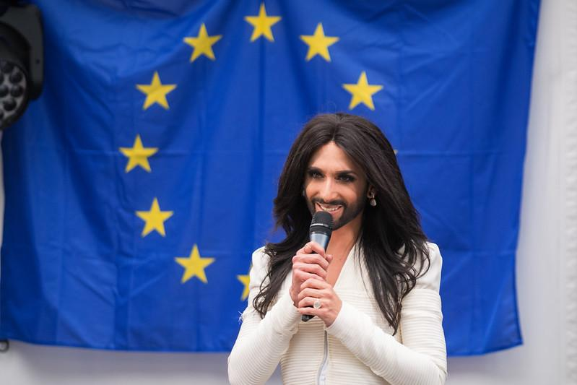
Online-Austausch
Du hast ein Profil geschrieben. Lies deinen Text vor. Dann beantworte die Fragen von deinem/deiner Partner*in.
sprechen
Ich heiße Tom, aber mein Name ist auch Conchita, wenn ich in Shows singe. Österreich ist meine Heimat und ich habe hier studiert. Conchita ist keine Österreicherin, sie ist in Südamerika geboren. Ich singe sehr gern Lieder und ich habe in einer Boyband gesungen, aber jetzt arbeite ich solo. 2014 habe ich den Eurovision Song Contest gewonnen.
Ich heiße Ben Neumann, ich bin 16 Jahre alt und ich bin Surfer. Und ich bin blind. Bei jedem Wetter surfe ich auf dem Fluss Eisbach hier in München. Er fließt* durch den Englischen Garten. Als ich klein war, bin ich Ski gefahren. Dann hat ein Gendefekt mich blind gemacht. Ich höre das Wasser und ich verstehe das Wasser, wenn ich surfe.
fließen – to flow
Notes:
Timing: 7 minutes Aim: to practise read aloud of a short text in German, including several examples of this week’s target SSC [ei] and [ie]; to practise asking and answering questions; to learn about two German-speaking personalities.
Procedure: 1. Student A reads the first text aloud. 2. Student B then asks four questions to follow up. These can pick up on details from the text or can be more general. Some example questions are: Wann heißt er Conchita? Wo ist Toms/seine Heimat? (Wo ist Tom geboren?) Ist Conchita Österreicherin? Singt sie in einer Band? Was hat sie 2014 gemacht? Singst du auch gern? Was singst du? Wer ist dein Lieblingssänger/deine Lieblingssängerin/Band? Hörst du oft Musik? 3. Students swap roles for the 2nd text. 4. Some suggested questions for the 2nd text are as follows: Wie alt ist Ben? Ist er Sänger? Wo wohnt er? Wo surft er? Wo ist der Fluss? Fährt er Ski? Warum/warum nicht?
Was ist wichtig, wenn Ben surft? Warum?
Hast du Surfen gemacht?
Was ist dein Lieblingssport?
5. If desired, click on the image to hear the text read aloud by a native speaker. This ‘listen and check’ stage could follow the initial read aloud activity.
Image attribution: "Eurovision winner: Conchita Wurst at the European Parliament" by European Parliament is licensed under CC BY-NC-ND 2.0, Ben Neumann by Simon at Riverbreak Magazine

Slide 42
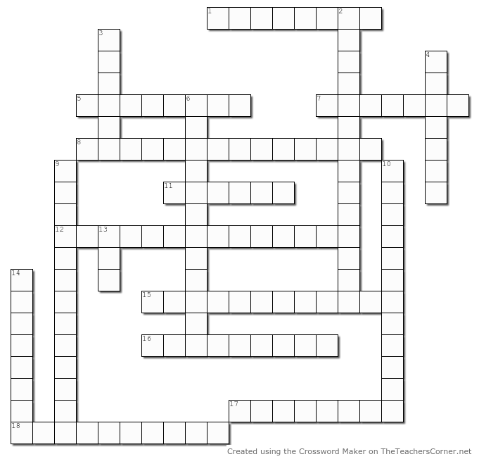
Identität
c
u
s
t
o
m
e
r
Vokabeln
t
u
Across:
1. der Kunde
5. Heimat
7. spanisch, Spanisch
8. (ein) Engländer
11. französisch, Französisch
12. (eine) Deutsche
15. Menschen
16. Herr 17. bi(sexuell) 18. nicht binär
o
r
l
o
e
h
o
m
e
l
a
n
d
S
p
a
n
i
s
h
w
e
b
a
n
E
n
g
l
i
s
h
m
a
n
i
G
e
n
h
a
r
F
r
e
n
c
h
e
n
e
m
u
t
a
G
e
r
m
a
n
w
o
m
a
n
e
Down:
2. Europäische Union
3. besitzen
4. lesbisch
6. (ein) Deutscher
9. Großbritannien
10. hetero(sexuell)
13. schwul 14. europäisch
t
a
n
i
r
E
y
o
o
u
B
h
u
m
a
n
b
e
i
n
g
s
r
r
a
e
o
i
g
e
n
t
l
e
m
a
n
x
p
t
u
e
a
a
a
i
b
i
s
e
x
u
a
l
n
o
n
-
b
i
n
a
r
y
Notes:
Timing: 5 minutes
Aim: to practise written recognition of new words in this week’s vocabulary set.
Procedure:
Students complete the crossword, reading the clues in German, and writing or saying the answers in English. Students could write the clue numbers and complete the crossword individually, or work in groups to contribute answers orally. There should be a space between words for multiple word answers. Circulate to check students’ work.
Click to reveal the English translation of each word in the crossword and elicit the target German word, chorally, from students. Click again to indicate (with a tick) the German word.
Note: there is a pdf version of this crossword if teachers prefer to print paper copies.
Answers:
1. customer 2. European Union 3. to own 4. lesbian 5. homeland 6. a German man 7. Spanish 8. an English man 9. Great Britain 10. heterosexual 11. French 12. a German woman 13. gay 14. European 15. human beings 16. gentleman (note that students are learning this 2nd meaning of Herr this week, having previously learnt the meaning Mr.) 17. bisexual 18. non-binary

Slide 43
Plural adjectival nouns
You have seen this with other adjectives: die Reichen (the rich people) die Kranken (the sick people)
Grammatik
You know that, in German, the nationality noun ‘German’ behaves like an adjective:
➜
Sie sind Deutsche.
They are Germans/German people.
Gender identity adjectives also work as nouns; the idea ‘people’ is understood:
Bisexuelle, Heterosexuelle, Schwule, Lesbische und Nicht-binäre kommen in der Stadt zusammen.
➜
Bisexual, heterosexual, gay, lesbian and non-binary (people) get together in the town.
Remember that many other nationality nouns work differently:
➜
die Engländer / Engländerinnen
the English / English people
Notes:
Note: Plural adjectival nouns are a Higher GCSE feature. However, this 2-minute awareness-raising slide also serves the purpose of drawing attention to five of this week’s new vocabulary items and primes for the listening task that follows, so it is recommended for all students. Timing: 2 minutes
Aim: to revisit knowledge about plural adjectival nouns.
Procedure: 1. Click to present the information step by step.
2. Elicit the translations for the English/German examples given.

Slide 44
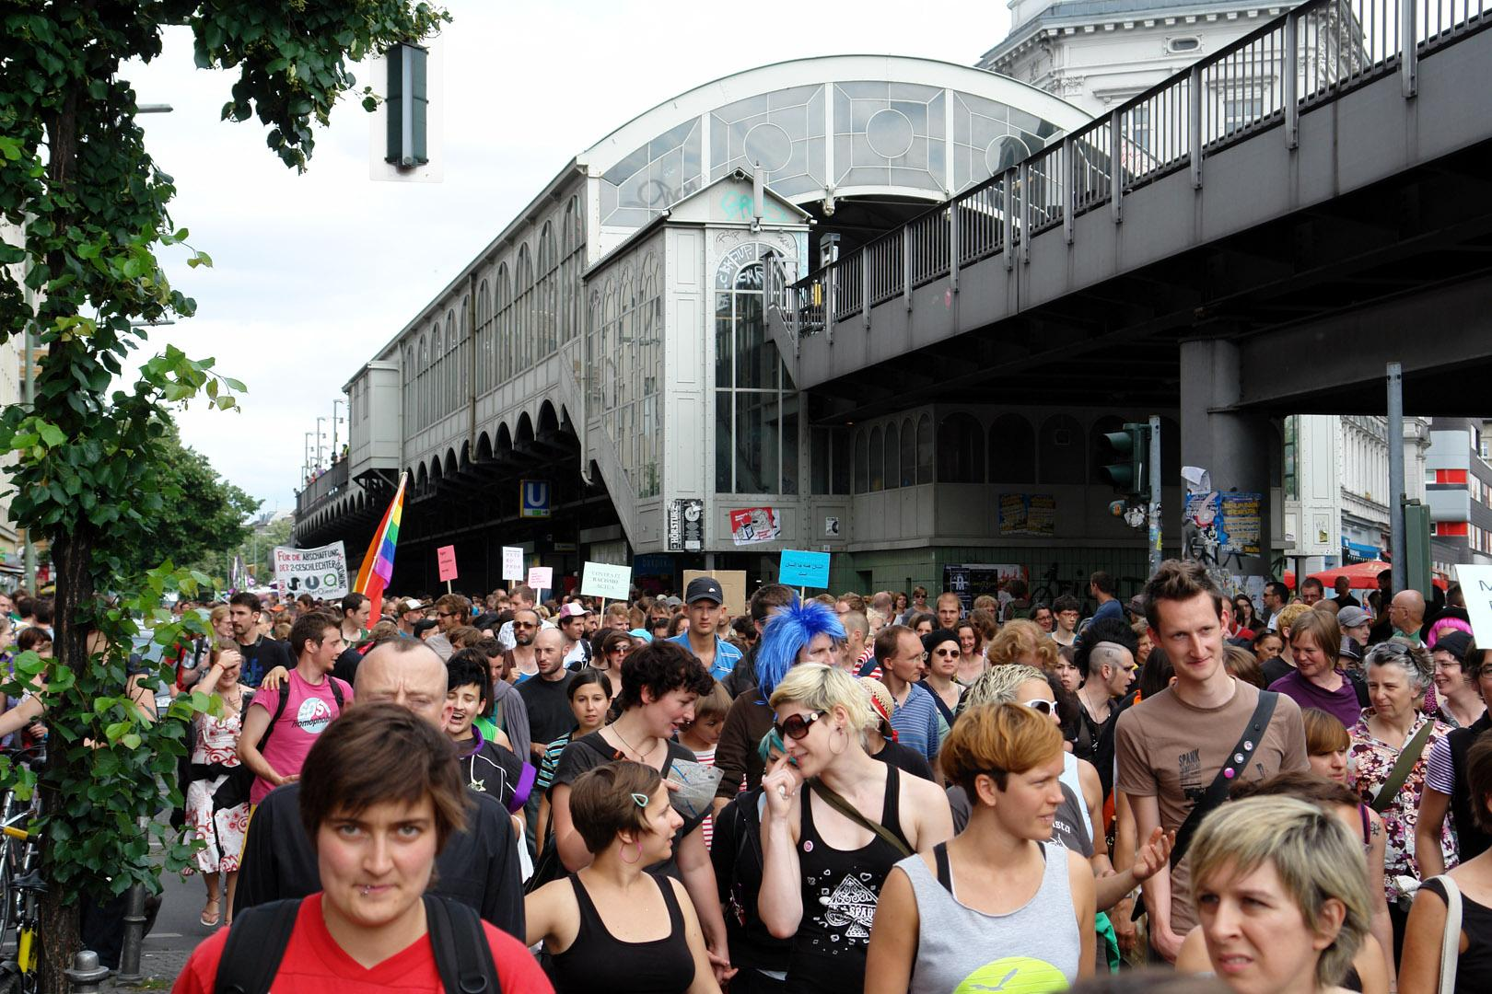
Christopher Street Parade
friedlich – peacefully unabhängig – independently
hören
Hör zu. Schreib die fehlenden Wörter auf Deutsch. Wie heißen sie auf Englisch?
The first Christopher Street Day (CSD) took place in Berlin in 1979. The name remembers the first rebellion by homosexual and other minority groups in Christopher Street, New York in 1961. Now almost every large city in Germany celebrates CSD, on different weekends in July and August. CSDs are both political parades and carnival processions. There is a party atmosphere but also a serious intent to raise awareness about LGBTQ rights.
1
20.000 Menschen gehen am 3. Juli 2022 in Graz auf die Straße.
2
Schwule, Lesbische, Nicht-binäre und Bisexuelle, sowie auch Heterosexuelle kommen zusammen, und sie marschieren friedlich durch die Stadt.
3
Sie stammen aus allen Ländern der Welt: aus den Vereinigten Staaten von Amerika, aus Großbritannien, aus der Europäischen Union.
4
Alle wollen an einem sonnigen Tag im Volkspark feiern, im Namen von Toleranz und von der Liebe.
5
Alle Menschen der Welt, unabhängig* von ihrer sexuellen Orientierung, sollen ihre Liebe feiern können.
6
Dieses Parkfest in Graz macht den Volksgarten für spanische, französische und österreichische Besucher zu einem safer Space!
Austrian
bisexuals
non-binary
come from
heterosexual people
EU
people
USA
French
gay people
lesbians
Great Britain
Spanish
people
name
Notes:
Timing: 6 minutes
Aim: to practise aural recognition of 15 words from this week’s new vocabulary in context; to introduce the context for this lesson – gender identity and inclusive language use.
Procedure:
1. Click on the numbered audio buttons to hear each sentence. Students will hear the sentences in full.
2. After each sentence is heard, the teacher asks the students to say which words in German they heard from the English translations in the boxes.
3. The teacher then clicks to reveal the full sentence.
4. Oral translation of full sentences.
Transcript:
20.000 Menschen gehen am 3. Juli 2022 in Graz auf die Straße.
Schwule, Lesbische, Nicht-binäre und Bisexuelle, sowie auch Heterosexuelle kommen zusammen, und sie marschieren friedlich durch die Stadt.
Sie stammen aus allen Ländern der Welt: aus den Vereinigten Staaten von Amerika, aus Großbritannien, aus der Europäischen Union.
Alle wollen an einem sonnigen Tag im Volkspark feiern, im Namen von Toleranz und von der Liebe.
Alle Menschen der Welt, unabhängig von ihrer sexuellen Orientierung, sollen ihre Liebe feiern können.
Dieses Parkfest in Graz macht den Volksgarten für spanische, französische und österreichische Besucher zu einem safer Space!
Note: stammen and österreichisch are H only words.
Source: RosaLila PantherInnen - Mehr als 10.000 Menschen verwandelten Graz in ein buntes Meer der Vielfalt (homo.at)
Word frequency of unknown words and cognates used (1 is the most frequent word in German):
marschieren [4544] sonnig [n/a] Toleranz [4798] Volk [1032] unabhängig [751] Orientierung [3185]
Source: Lonsdale, D., & Le Bras, Y. (2009). A Frequency Dictionary of French: Core vocabulary for learners London: Routledge.
Image attribution: "File:Transgenialer CSD 2009 06.jpg" by Michael F. Mehnert is licensed under CC BY 3.0.

Slide 45
Weak nouns
Grammatik
R1-nom. singular has no ending. All other forms add (e)n.
R1-nom. singular has no ending. All other forms add (e)n.
Some masculine (mainly person) nouns add (e)n in every form except R1-nominative singular:
➜
Ich bin Student. Wir sind Studenten.
R1
I am a student. We are students.
➜
More weak nouns: Junge (boy) Kunde (customer) Nachbar (neighbour) Mensch (human) Name (name)
Mein Lehrer ist der Herr Schmidt.
My teacher is Mr Smith.
➜
I see Mr Smith every day.
R2
Ich sehe den Herrn Schmidt jeden Tag.
Er sagt: “Guten Morgen, meine Damen und Herren”
➜
Where would you see these signs?
He says: “Good morning, ladies and gentlemen.”
Damen
Herren
➜
I often talk with Mr Smith.
R3
Ich rede oft mit dem Herrn Schmidt.
Notes:
Note: Weak nouns are a Higher GCSE feature. Furthermore, they are not credit-bearing. We provide a short practice activity for this feature and the revisit of the preposition ‘seit’ for Higher tier students. Total teaching time 15 minutes. For mixed F/H classes, we provide a 15-minute set of activities on inclusive language, which those students can complete independently. However, teachers may choose to teach and practise this knowledge with all students, particularly at this stage in the course, to retain flexibility regarding the most appropriate tier of entry.
Timing: 2 minutes
Aim: to introduce new knowledge about weak nouns in German.
Procedure: 1. Click to present the information step by step.
2. Elicit the English translations for the German examples given.

Slide 46
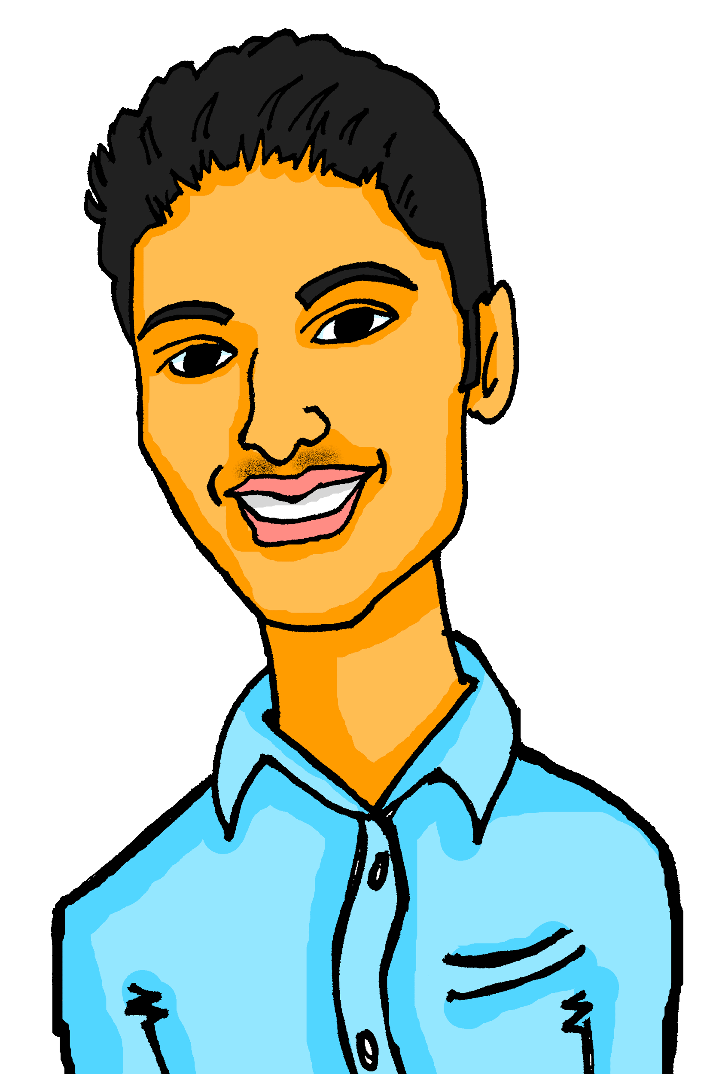
Mehmet
Hör zu. Welches Wort ist richtig? Wie heißt das auf Englisch?
hören
Nein
Wort? | Weak? | Englisch?
Student | Studenten | Ja | My brother is a student.
Schülerin | Schüler | Nein | Mia is a good pupil.
Nachbar | Nachbarn | Ja | I don’t see my neighbour very often.
Herrn | Herr | Ja | He is called Mr Müller.
Namen | Name | Ja | Have you forgotten my name?
Namen | Name | Ja | What is your name?
Person | Personen | Nein | He is a very friendly person.
Partner | Partnerin | Nein | He lives together with his partner.
Mensch | Menschen | Ja | They are both very nice people.
Ja
1
2
3
4
5
6
7
8
9
Notes:
Timing: 4 minutes
Aim: to practise aural recognition of the meaning and function of weak nouns.
Procedure: 1. Click to listen.
2. Students select the correct word to finish each sentence/fill the gap.
3. They then decide for each item (1-8) whether the noun is weak or not.
4. Elicit answers and check understanding of each sentence orally, if time. Note that all this vocabulary was previously taught and practised at KS3.
Transcript: 1. Hallo! Ich heiße Mehmet. Mein Bruder ist Student. 2. Meine Freundin Mia ist eine gute Schülerin. 3. Ich sehe meinen Nachbarn nicht sehr oft. 4. Er heißt Herr Müller. 5. Ich frage ihn: Haben Sie meinen Namen vergessen? 6. Er sagt: Wie ist dein Name? 7. Er ist eine freundliche Person. 8. Er wohnt zusammen mit seinem Partner. 9. Sie sind beide sehr nette Menschen.

Slide 47
seit (since and for)
Grammatik
Use seit with the present tense to say when an unfinished action or state started in the past.
Use seit with a point in time:
Use seit also with a time span:
If the action is finished, use the past (perfect) tense without a preposition:
Notice that English uses a different structure:
‘have been –ing’
➜
Ich lerne seit Juni Deutsch.
➜
I have been learning German since June.
Notice that seit is the word for since AND for, for ongoing actions started in the past.
Ich lerne seit vier Wochen Deutsch.
➜
I have been learning German for four weeks.
Ich habe vier Wochen Deutsch gelernt.
➜
I learnt German for four weeks.
Notes:
Note: Use of seit is a Higher GCSE feature. However, for any schools who use the NCELP KS3 SOW, it was introduced half-way through Y8. Teachers can decide whether to include it for all or just some students. In this lesson, we provide a short practice activity for this feature. There is an alternative activity on inclusive language, if preferred. However, teachers may choose to teach and practise this knowledge with all students, particularly at this stage in the course, to retain flexibility regarding the most appropriate tier of entry.
Timing: 3 minutes (two slides)
Aim: to revisit meanings and use of seit.
Procedure: 1. Click to present the information step by step.
2. Elicit the English translations for the German examples given.

Slide 48
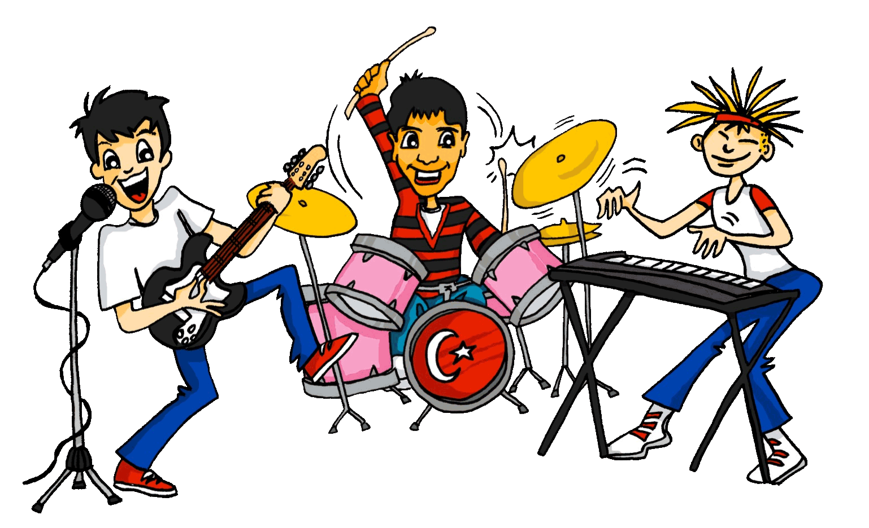
seit plus R3 (dative)
Grammatik
The preposition seit is always followed by R3 (dative):
masculine
feminine
neuter
ein Monat
eine Woche
ein Jahr
…Student.
Ich bin seit…
…Student.
Ich bin seit…
einem Jahr
Ich bin seit…
einem Monat
einer Woche
…Student.
➜
I’ve been a student for a month.
I’ve been a student for a week.
I’ve been a student for a year.
Freunde – friends Note that after mit Freunde → Freunden.
plural
Ich spiele seit vier Jahren mit meinen Freunden in einer Band.
and articles!
Jahre – years Note that after seit Jahre →Jahren.
The simple rule: Use ‘–n’ for all R3 (dative) plural nouns, except plurals ending in –s (e.g., Opas, Omas, Parks).
Notes:
Aim: to revisit meanings and use of seit.
Procedure: 1. Click to present the information step by step.
2. Elicit the English translations for the German examples given.

Slide 49
Neue Schüler*in
lesen
Lies die SMS von Mia und Katja. Schreib 1-8 und ‘since’ oder ‘for’.
Lies die ganzen SMS. Wie heißt das auf Englisch? Sag deinem Partner / deiner Partnerin.
Hey! Ich warte seit zwei Stunden! Wo bist du denn eigentlich?
Seit März mache ich diesen Kurs.
________
______
 | since | for
1
2
3
4
5
6
7
8
___
______
4
_______________
_______?
1
Ich habe ein Jahr Chinesisch gelernt. Das war toll.
Ja, aber nur seit gestern...sie ist nett..
________
Ich bin seit heute morgen in der Bibliothek.
____________
______
_________________
______
____________
_______
5
7
_________
2
Eigentlich heißt sie jetzt Martin und benutzt das Pronomen ‚they‘. Sie weiß seit einem Jahr, dass sie trans ist.
Ach, so lange?! Seit wie lange lernst du schon Polnisch?
__________________
Kennst du Marta? Sie ist neu an der Schule und wohnt seit drei Wochen hier...
________
__________________
__________________
________
__________________
__________________
________
3
__________
___
6
_______________
8
Notes:
Timing: 5 minutes Aim: to process the different meanings of seit by differentiating between point in time (since) and duration (for). Procedure: 1. Students read the expressions with seit and decide whether each one refers to since or for.
2. Click to reveal answers.
3. Click again to reveal complete sentences.
4. Students translate each sentence orally into English.
Full sentence text.
1. Ich warte seit zwei Stunden. Wo bist du eigentlich?
2. Ich bin seit heute morgen in der Bibliothek.
3. Ach so lange?! Seit wie lange lernst du schon Polnisch? 4. Seit März mache ich diesen Kurs. 5. Ich habe ein Jahr Chinesisch gelernt. Das war toll.
6. Kennst du Marta? Sie ist neu an der Schule und wohnt seit drei Wochen hier…
7. Ja, aber nur seit gestern… sie ist nett. 8. Eigentlich heißt sie jetzt Martin und benutzt das Pronomen ‘they’. Sie weiß seit einem Jahr, dass sie trans ist.

Slide 50
Genderneutrale Sprache [1/2]
The word ‘Gender’ in German can be pronounced with hard [g] OR soft [g], as in English.
lesen
1. Which of these German words for people are (biological) gender neutral?
Mensch
Junge
Herr
Person
Deutscher
Engländerin
Freunde
2. Which German pronouns are gender neutral?
Ich, du, er, sie, es, wir, ihr, sie, Sie
3. Some Germans who speak English well and want to be gender neutral use the pronoun ‘they’ in German, too. What do these sentences mean?
i. Sie geht zum Supermarkt.
ii. Ich besuche sie jede Woche.
iii. Ich gebe ihr ein Buch.
i. They geht zum Supermarkt. ii. Ich besuche them jede Woche. iii. Ich gebe them ein Buch.
i. Er geht zum Supermarkt.
ii. Ich besuche ihn jede Woche.
iii. Ich gebe ihm ein Buch.
4. There are many other options for gender neutral 3rd person pronouns, but no widely accepted one. One option is ‘xier’. It changes form in R2(acc.) and R3(dat.), a bit like ‘er’. Rewrite the sentences above using ‘sie’, ‘er’ and ‘xier’.
i. Xier geht zum Supermarkt.
ii. Ich besuche xien jede Woche.
iii. Ich gebe xiem ein Buch.
Notes:
In mixed F/H classes, Foundation students could work independently on these activities, whilst Higher students practise weak nouns and revisit seit.
Timing: 12-15 minutes (2 slides plus handout, if needed) Aim: to introduce new knowledge about and raise awareness of some gender neutral language in German. Note: if students are accessing this material independently, whilst others in the same class do other tasks, then it will be most practical to use the handouts provided with this resource.
Procedure: 1. Students read the information and complete tasks 1-4. Depending on how the students are working, these slides which have answers can be used stepwise through the activity or at the end to provide feedback.
2. Note: the final click brings up three audio buttons. Click to hear how the the pronouns xier, xien and xiem and pronounced.
3. Move to the next slide.
Source: Gender neutral pronouns https://de.wikipedia.org/wiki/Nichtbin%C3%A4re_Geschlechtsidentit%C3%A4t#Das_singulare_Pronomen_%E2%80%9Ethey%E2%80%9C https://www.annaheger.de/pronomen33/
https://nibi.space/pronomen https://nonbinarytransgermany.tumblr.com/language

Slide 51
Genderneutrale Sprache [2/2]
der Substantiv – noun unterschiedlich – different
lesen
5. You have already met the Gendersternchen. Write one example of its use.
Lehrer*in
Partner*innen
6. Read the text aloud alternating with a partner, two sentences at a time.
das Gendersternchen (Gender Star)
In der deutschen Sprache haben Wörter für Menschen zwei Formen, wie „Freunde“ für Männer und „Freundinnen“ für Frauen. Einige Personen sagen, dass „Freunde“ alle Menschen bedeutet. // Für andere bedeutet das nur Männer, und sie sagen lieber „Freundinnen und Freunde“. Für andere Personen sind Gendersternchen, wie „Freund*innen“ besser, weil das alle Gender bedeutet. // Die Sprache in Hannover ist jetzt offiziell genderneutral. Dort benutzt man Formen wie „Studentinnen und Studenten“ nicht. // In Hannover benutzt man Wörter wie „Studierende“ für Menschen, die studieren.
The * symbol is sometimes used as a more inclusive way of differentiating male/female role nouns, e.g., Lehrer*in not Lehrer/Lehrerin.
It is placed between the m/f forms to symbolise all genders in between and it makes it possible (sometimes) not to specify gender, e.g. Alex ist Künstler*in.
7. Discuss what you have found out about gender neutrality in German.
8. Note down all the different ways to write ‘singers’ in German.
Sänger
Sängerinnen
Sänger*innen
Singende
Notes:
Procedure: Students read the information and complete tasks 5-8. Depending on how the students are working, these slides which have answers can be used stepwise through the activity or at the end to provide feedback.

Slide 52
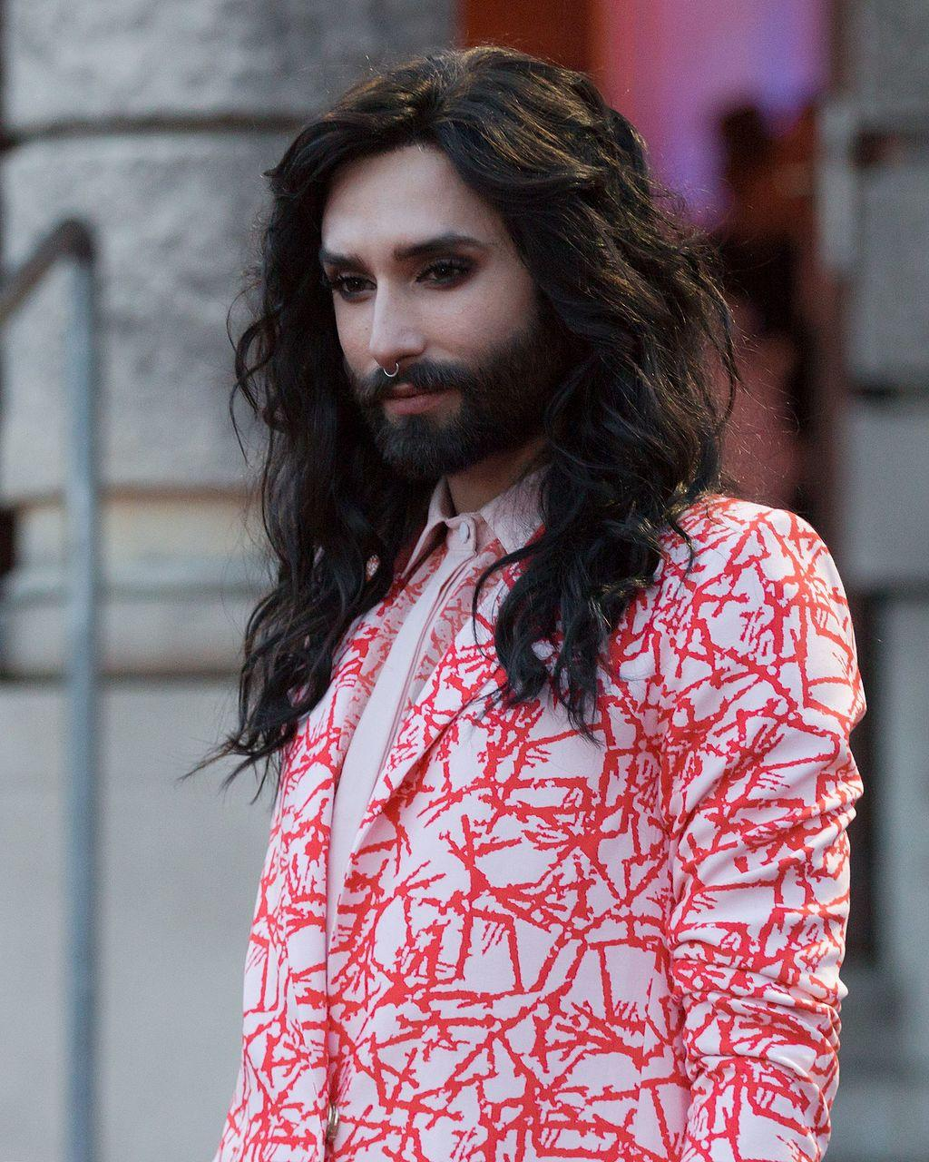
Conchita Wurst [1/2]
hören|lesen
die Mode – fashion der Bart – beard
Wer ist Conchita Wurst?
2014 nimmt Tom Neuwirth am Eurovision Song Contest in Kopenhagen teil. Sein Alter Ego Conchita Wurst singt das Lied ˵Rise Like a Phoenix”. Mit Erfolg!
Woher kommt Tom?
Tom wurde 1988 in Gmunden, Österreich, geboren. Er studiert Mode* in der Stadt Graz. Mit 19 Jahren war er mit Freunden in der Band ˵Boyband jetzt anders.” Die Band ist aber nur ein Jahr lang zusammen, dann beginnt Tom eine neue Show zu entwickeln – als Drag Queen ˵Conchita Wurst” – mit vollem Bart*.
Manfred Werner, Wikimedia Commons
Notes:
Timing: 5 minutes (with potential to extend work on the text for homework) Aim: to practise aural comprehension of language and structures from this week and prior learning. Procedure: 1. Click to play audio. Students listen and read.
2. Teachers ask the two questions. Students answer concisely – e.g., Sie ist Sängerin, Sie ist das Alter Ego von Tom Neuwirth. Er ist Österreicher.
Note: answers are not provided as several different answers are valid, here. 3. Teachers may wish to ask further questions to draw out comprehension of the text, time permitting.
4. Move on to slide 2
Transcript:
2014 nimmt Tom Neuwirth am Eurovision Song Contest in Kopenhagen teil. Sein Alter Ego Conchita Wurst singt das Lied ˵ Rise Like a Phoenix”. Mit Erfolg!
Tom wurde 1988 in Gmunden, Österreich, geboren. Er studiert Mode* in der Stadt Graz. Mit 19 Jahren war er mit Freunden in der Band ˵Boyband jetzt anders.” Die Band ist aber nur ein Jahr lang zusammen, dann beginnt Tom eine neue Show zu entwickeln - als Drag Queen ˵Conchita Wurst” – mit vollem Bart*.
Word frequency of unknown words and cognates used (1 is the most frequent word in German):
Bart [n/a] Mode [3867] Show [3367] Alter Ego [n/a] Drag Queen [n/a] homophob [n/a] Hasskommentar [n/a] boykottieren [n/a]
Source: Jones, R.L & Tschirner, E. (2019). A frequency dictionary of German: Core vocabulary for learners. London: Routledge.
Proper nouns: Tom Neuwirth, Conchita, Eurovision Song Contest, Kopenhagen, Gmunden, Bogota, Facebook
Image attribution: Manfred Werner - CC by-sa 4.0, CC BY-SA 4.0 via Wikimedia Commons Source: https://de.wikipedia.org/wiki/Conchita_Wurst

Slide 53
Conchita Wurst [2/2]
hören|lesen
die Wurst – sausage Es ist ihm egal /Wurst – he doesn’t care
Literally,‘it is sausage to him’
Warum heißt sie Conchita Wurst?
Der Name, Conchita, ist der Name einer guten Freundin. ˵Wurst” mag er, weil es ihm Wurst ist* – das heiβt, es ist ihm egal – wie er aussieht und was die Menschen denken.
Woher kommt Conchita?
Conchita ist keine Österreicherin, sie stammt aus Bogotá, reist als Kind nach Deutschland und wird Sängerin in Österreich.
Was für Probleme hat Tom?
Toms Leben, als schwuler Mann und Drag Queen, ist gar nicht einfach, obwohl er so gut singt. Nach seinem Erfolg beim European Song Contest gibt es homophobe Hasskommentare bei Facebook. Einige Leute wollen leider seine Lieder boykottieren. Ihrer Meinung nach sollen Kinder seine Shows nicht ansehen.
Was meint ihr?
Notes:
Procedure: 1. Click to play audio. Students listen and read.
2. Teachers ask the three questions. Students try to answer concisely – e.g., Tom hat eine Freundin mit dem Namen Conchita / Conchita ist der Name von einer Freundin. Tom denkt, es ist nicht wichtig, was andere Menschen/Personen denken. Es ist mir Wurst heißt auf Englisch ‘I don’t care’. Conchita kommt aus Kolumbien (Südamerika). Tom bekommt Hasskommentare und das ist gar nicht schön.
Note: time is short in the lesson to exploit the text more fully. However, teachers may want to set the text with further tasks for homework. For example, students could be tasked with writing 5 further questions about the text, or they could be asked to translate two of the paragraphs (their choice) into English, or write a summary in English of the text (in 75 words or fewer).
Transcript:
Der Name, Conchita, ist der Name einer guten Freundin. ˵Wurst” mag er, weil es ihm Wurst ist* – das heiβt, es ist ihm egal – wie er aussieht und was die Menschen denken.
Conchita ist keine Österreicherin, sie stammt aus Bogotá, reist als Kind nach Deutschland und wird Sängerin in Österreich.
Toms Leben, als schwuler Mann und Drag Queen, ist gar nicht einfach, obwohl er so gut singt. Nach seinem Erfolg beim European Song Contest gibt es homophobe Hasskommentare bei Facebook. Einige Leute wollen leider seine Lieder boykottieren. Ihrer Meinung nach sollen Kinder seine Shows nicht ansehen.
Word frequency of unknown words and cognates used (1 is the most frequent word in German):
egal [932] Wurst [3923]
Source: Jones, R.L & Tschirner, E. (2019). A frequency dictionary of German: Core vocabulary for learners. London: Routledge.

Slide 54
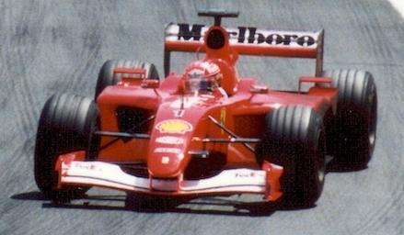
Michael Schumacher
hospital – das Krankenhaus
schreiben
Do you need a preposition if the action is finished?
Schreib die Sätze auf Deutsch.
1. Michael Schuhmacher was an F1 driver for 17 years.
2. In 2013, the German has a ski accident.
3. Since 2013, he has not been driving.
4. He was in a hospital* in Grenoble for a year.
5. In 2021, Netflix makes a film, which is in English, German and French.
6. There are interviews with three Englishmen, Bernie Eccleston, Damon Hill and David Coulthard.
7. Does Schuhmacher speak now? Unfortunately, the answer is no.
This nationality noun behaves like an adjective. Think: the German (citizen) → der ……… (Bürger)
Michael Schumacher war 17 Jahre lang F1-Fahrer.
2001, Canada
2013 hat der Deutsche einen Skiunfall.
Remember! Use the present tense with the preposition since in German.
Seit 2013 fährt er nicht.
Er war ein Jahr in einem Krankenhaus in Grenoble.
Do you need to add anything to R3 (dat.) plural nouns?
2021 macht Netflix einen Film, der auf Englisch, Deutsch und Französich ist.
Es gibt Interviews mit drei Engländern, Bernie E, Damon H and David C.
Remember how to form yes/no questions in German.
Spricht Schuhmacher jetzt? Leider ist die Antwort nein.
Notes:
Note: this is a Higher version of the task. The animated callouts are presented as static tip boxes on the handouts.
Timing: 10-12 minutes Aim: to practise written production of language and structures from this week and prior learning. Procedure: 1. Students translate the seven sentences from English into German. 2. Students can peer mark this task (at the start of next lesson, perhaps). Note: this task deliberately targets words and grammar from this week, whilst including other previously taught language, which is not credited in the markscheme. Students should attempt full sentences, but they should also be clear which words are targeted. Each underlined section is worth 2 points, giving a total of 20 for the task. Markscheme: 2 points – message communicated accurately 1 point – message communicated 0 – message not communicated Note that item 4 repeats the same target structure as item 1. This is a 2nd chance for students to get the 2 points for this structure. If they get it right in both items, they still receive two points (i.e., they do not score 22/20).
Teachers may consider it useful to include summary tasks like this (either weekly or fortnightly), recording the scores and sharing them with students and parents (e.g., on the schools online data system). The tasks provide a very useful regular snapshot of student effort and progress over time. In our department, we have teacher-marked every 1/3 of these tasks, with peer marking for the rest. We have generally considered that 14+/20 is a benchmark for good progress, whilst regular scores of >12 are of concern.
Image attribution: Paul Lannuier from Sussex, NJ, USA, CC BY-SA 2.0 via Wikimedia Commons
Source: https://de.wikipedia.org/wiki/Michael_Schumacher

Slide 55
Michael Schumacher
Think about the R1 (nom.) adjective ending here: → ein ………….. F1 Fahrer.
schreiben
Schreib die Sätze auf Deutsch.
1. Michael Schuhmacher was a German F1 driver.
2. His wife Corinna is also German.
3. Is he driving F1 now?
4. No, in 2013, the German had a ski accident.
5. In 2021, Netflix makes a film in English, German and French.
6. The Englishmen Bernie Eccleston, Damon Hill and David Coulthard give interviews.
7. Does Schuhmacher speak in the film? Unfortunately not.
Use the nationality noun here. Do you need the masculine or feminine version?
Michael Schumacher war ein deutscher F1-Fahrer.
2001, Canada
Seine Frau Corinna ist auch Deutsche.
Remember! There’s only one present tense in German. And how do you create yes/no questions?
Fährt er F1 jetzt?
Many nationality nouns are the country + -er, often with an umlaut.
Nein, 2013 hatte der Deutsche einen Skiunfall.
2021 macht Netflix einen Film auf Englisch, Deutsch und Französich.
Die Engländer, Bernie E, Damon H and David C geben Interviews.
Another yes/no question. There’s no room for ‘does’ in German questions!
Spricht Schuhmacher im Film? Leider nicht.
Notes:
Note: this is a Foundation version of the task. The animated callouts are presented as static tip boxes on the handouts.
Timing: 10-12 minutes Aim: to practise written production of language and structures from this week and prior learning. Procedure: 1. Students translate the seven sentences from English into German. 2. Students can peer mark this task (at the start of next lesson, perhaps). Note: this task deliberately targets words and grammar from this week, whilst including other previously taught language, which is not credited in the markscheme. Students should attempt full sentences, but they should also be clear which words are targeted. Each underlined section is worth 2 points, giving a total of 20 for the task. Markscheme: 2 points – message communicated accurately 1 point – message communicated 0 – message not communicated Note that item 4 repeats the same target structure as item 1. This is a 2nd chance for students to get the 2 points for this structure. If they get it right in both items, they still receive two points (i.e., they do not score 22/20).
Teachers may consider it useful to include summary tasks like this (either weekly or fortnightly), recording the scores and sharing them with students and parents (e.g., on the schools online data system). The tasks provide a very useful regular snapshot of student effort and progress over time. In our department, we have teacher-marked every 1/3 of these tasks, with peer marking for the rest. We have generally considered that 14+/20 is a benchmark for good progress, whilst regular scores of >12 are of concern.
Image attribution: Paul Lannuier from Sussex, NJ, USA, CC BY-SA 2.0 via Wikimedia Commons
Source: https://de.wikipedia.org/wiki/Michael_Schumacher

Slide 56
Hausaufgaben
New vocabulary:
Foundation
Higher
Revisited vocabulary:
Foundation | Higher
Hausaufgabenblatt 10.1.1.1
Notes:
Timing: 2 minutes Aim: to set homework for the following week.,
Note: the vocabulary learning is pre-learning for Y10.1.1 Week 2. Procedure: 1. Display the slide. Explain the tasks. 2. Post this slide or its information for students, using the usual school system for this.
Notes: A regular feature of the scheme of work (as for KS3) is that students spend time learning the vocabulary for the following week’s lessons. This can be done using any platform. We provide the words on Quizlet. Most lists are also available (free to all schools, not just subscribers) on LanguageNut. Teachers may of course create their own versions of vocabulary learning activities in any of the different platforms available. At KS4, there are several sets for learning/revisiting: 1. The new vocabulary for the following week. 2. The revisited thematic vocabulary (from KS3 SOW) assigned to the week. 3. The systematic revisiting (at +3 and +9 weekly intervals) of new vocabulary.
In the KS4 SOW every word from the GCSE vocabulary list has been tracked to ensure that: 1. New words are introduced, revisited twice at intervals during the course, and once again during the final 9-week revision phase. 2. KS3 revisited thematic vocabulary is revisited twice during the course, and once again during the final 9-week revision phase. 3. KS3 function words (listed as R(equired) on Annex E of the GCSE Subject Content are all revisited multiple times (Column D on the KS4 SOW) and the revisits are also tracked on the KS4 Vocabulary tracker.
We anticipate that students will spend on average 2 hours on homework per week at KS4. As a general rule, one hour would be assigned to vocabulary learning (and ideally this time will be spread across the week). The aim at KS3 was to establish a ‘little and often’ approach to vocabulary learning, using an app to facilitate this. This learning habit will hopefully continue into KS4. The 2nd hour will generally include additional reading, listening, speaking tasks. Teachers will be best placed to decide whether to include extended writing tasks for homework. However, given the availability of online translation tools and the strong temptation to use them, such tasks might best be undertaken in class, where teachers can replicate the conditions for written language production that will apply for students at GCSE.

